Slide 1

Présentation du
Centre Hospitalier de Périgueux

Slide 2

Etablissement public de santé de référence pour le territoire du Périgord
Une offre complète de prise en charge
Un acteur majeur en cancérologie sur le territoire
Quelques réalisations récentes
Les projets futurs
Les chiffres clés du CHP
Le CHP, établissement support du Groupement Hospitalier de Territoire (GHT) de Dordogne
Les chiffres clés du GHT Dordogne
Les consultations avancées

Slide 3

Établissement public de santé de référence pour le territoire du Périgord

Slide 4

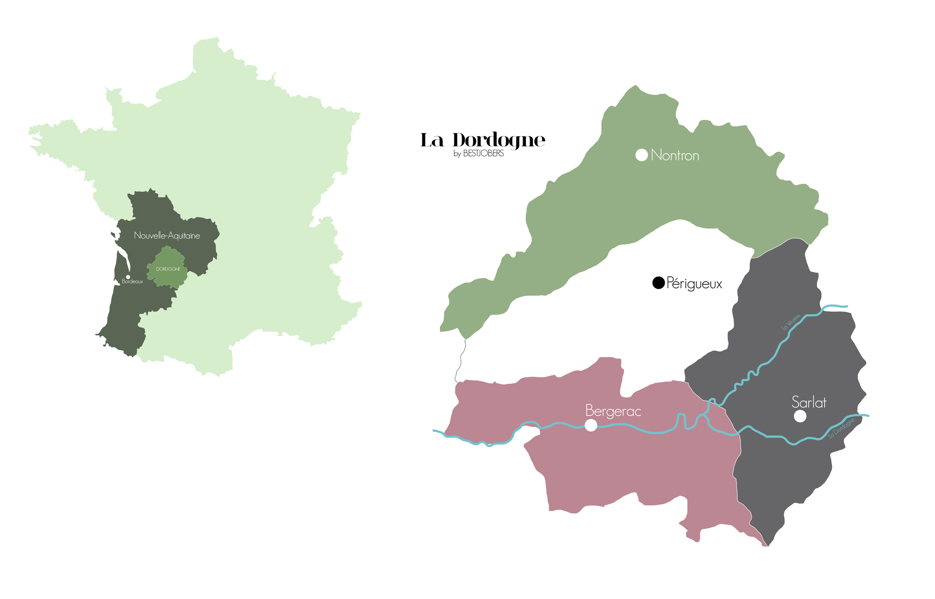
Établissement public de santé de référence pour le territoire du Périgord
420 000 habitants, à 120 km du CHU de Bordeaux
et à 100 km du CHU de Limoges

Slide 5
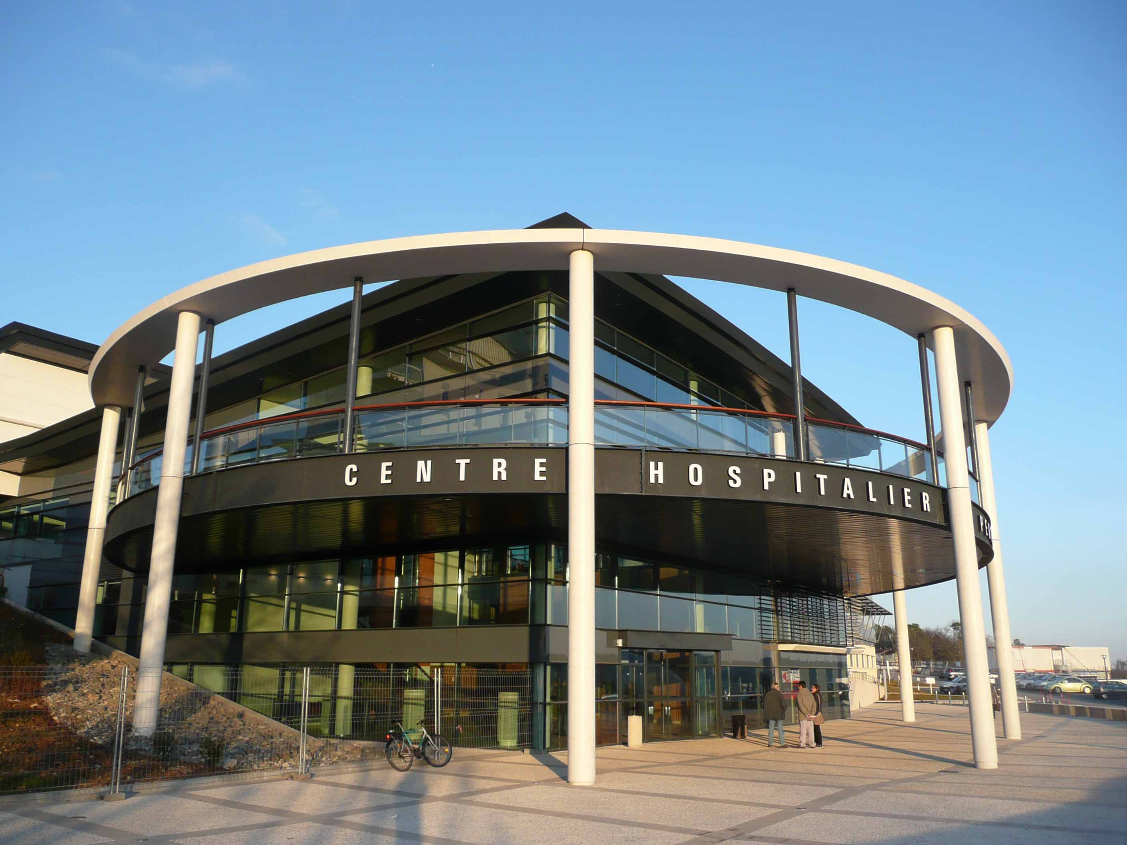
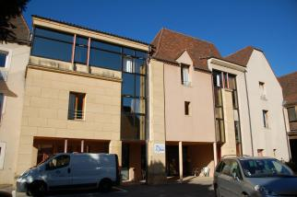
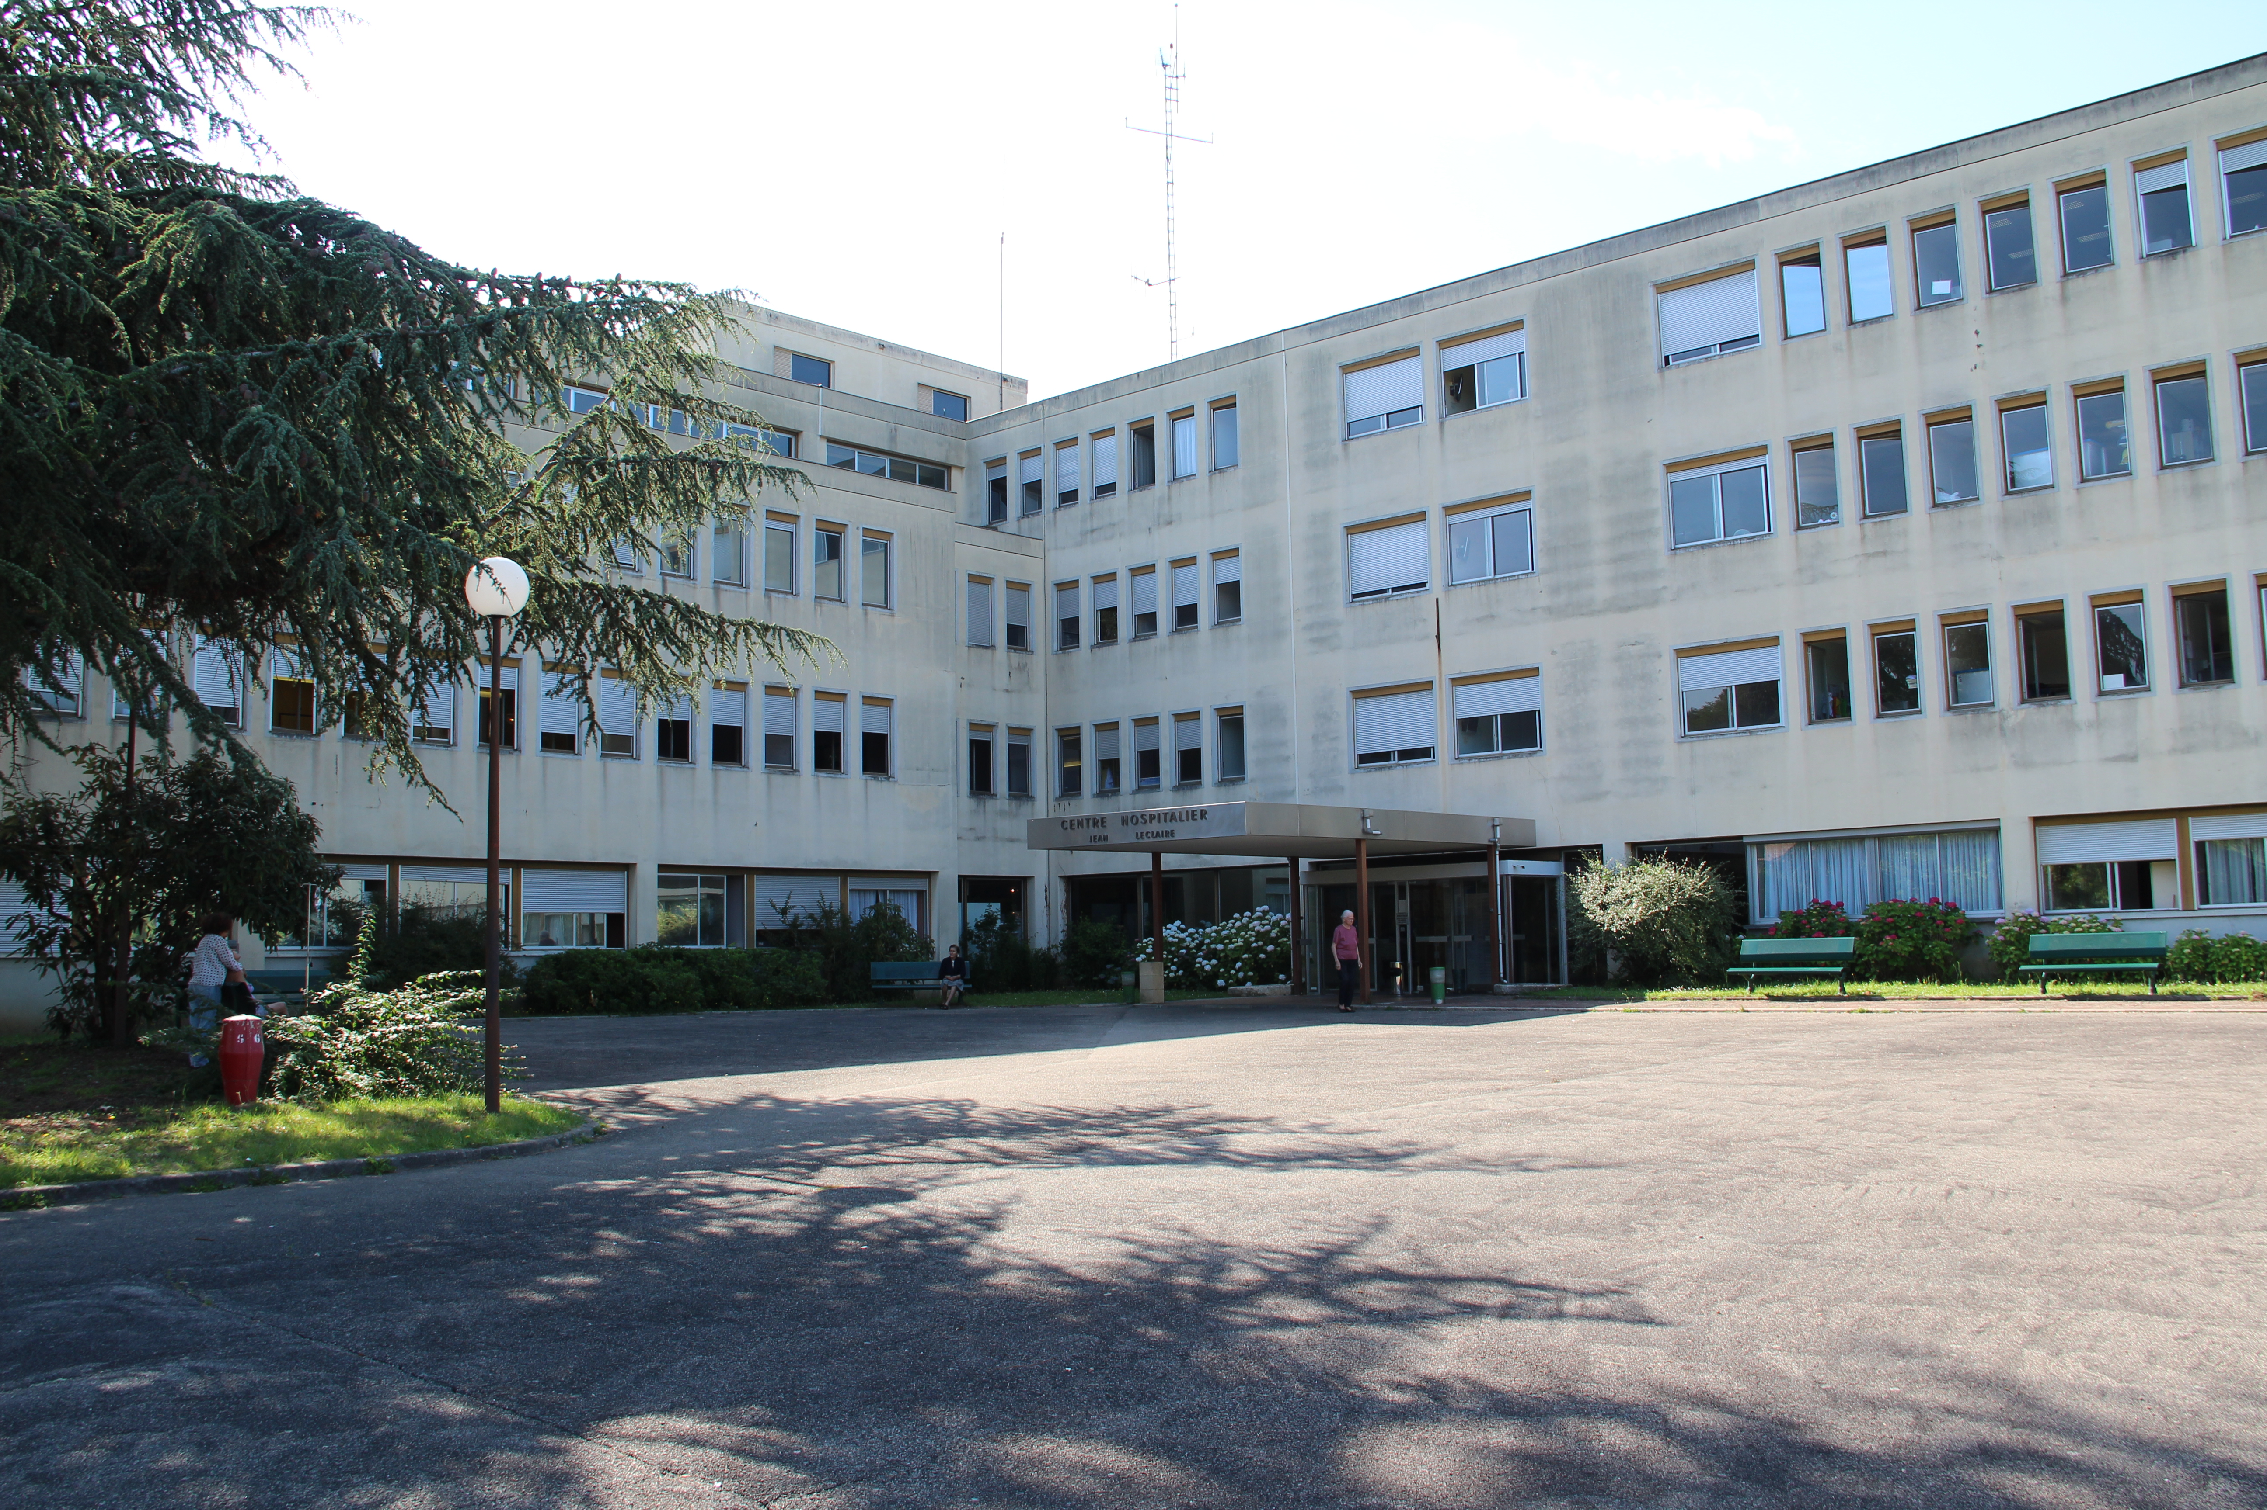
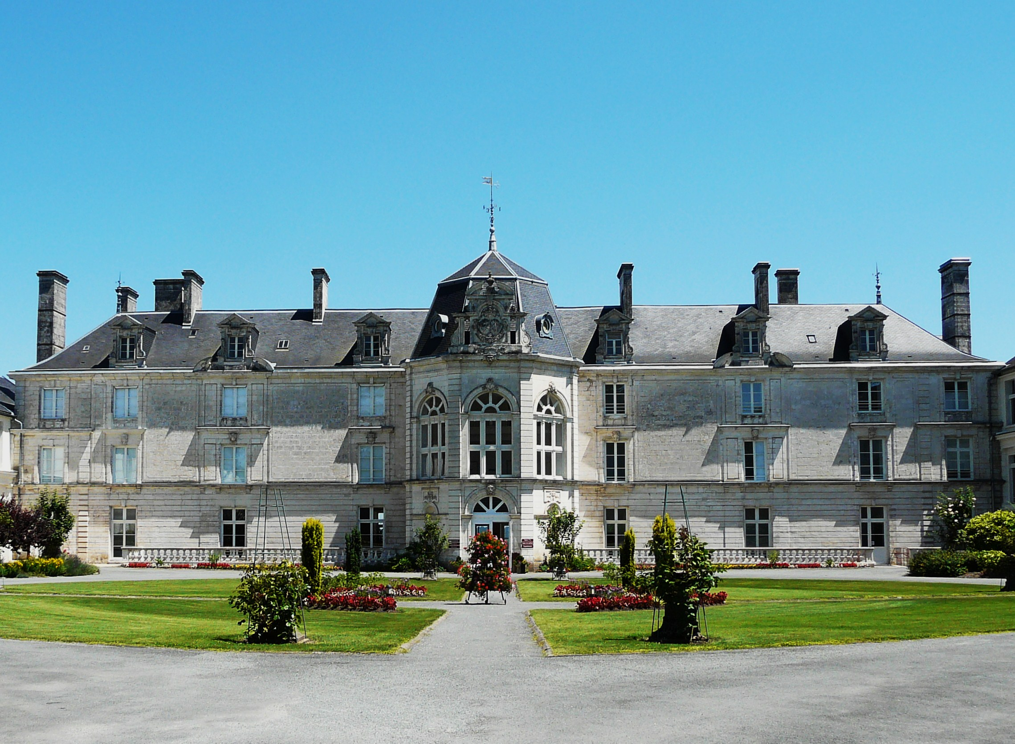
Établissement public de santé de référence pour le territoire du Périgord
Direction commune avec les hôpitaux de SARLAT,
LANMARY et DOMME
Etablissement support du Groupement Hospitalier
de Territoire de la Dordogne (11 établissements)

Slide 6
UNE OFFRE COMPLÈTE
DE PRISE EN CHARGE

Slide 7
UNE OFFRE COMPLÈTE DE PRISE
EN CHARGE
Département de médecine d’urgence :
service d’accueil unique pour toutes les urgences : pédiatriques,
gynécologiques, obstétriques et psychiatriques
SAMU- SMUR Centre 15 et Centre d’Enseignement aux soins
d’urgence
Réanimation et surveillance continue
Spécialités médicales (14)
Spécialités chirurgicales (9)
Gynécologie-obstétrique et Pédiatrie :
Maternité de niveau IIB, soins intensifs de néonatalogie
Prés 1 600 naissances par an

Slide 8
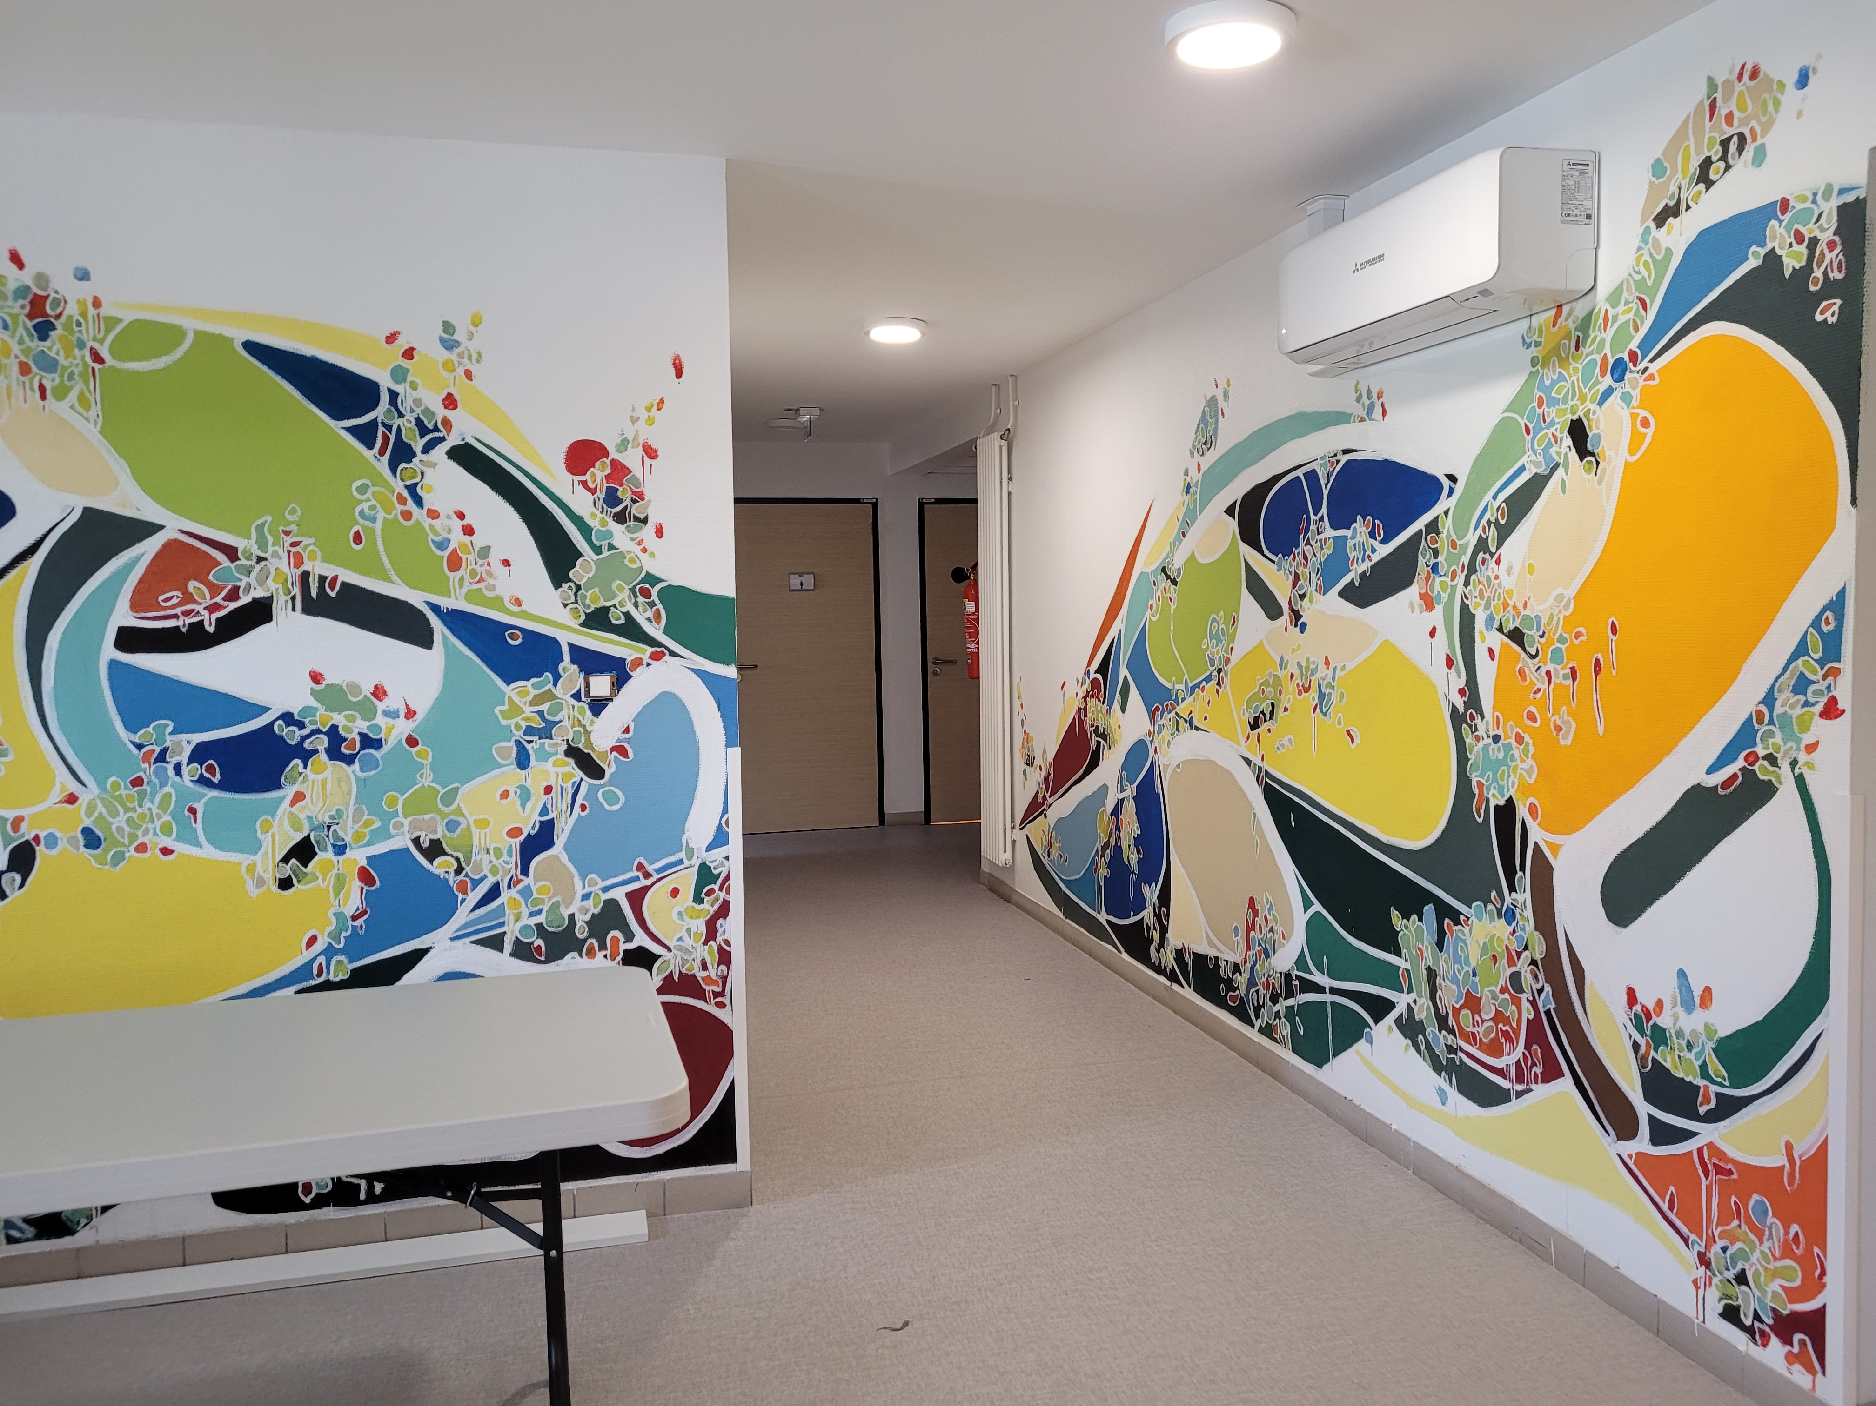
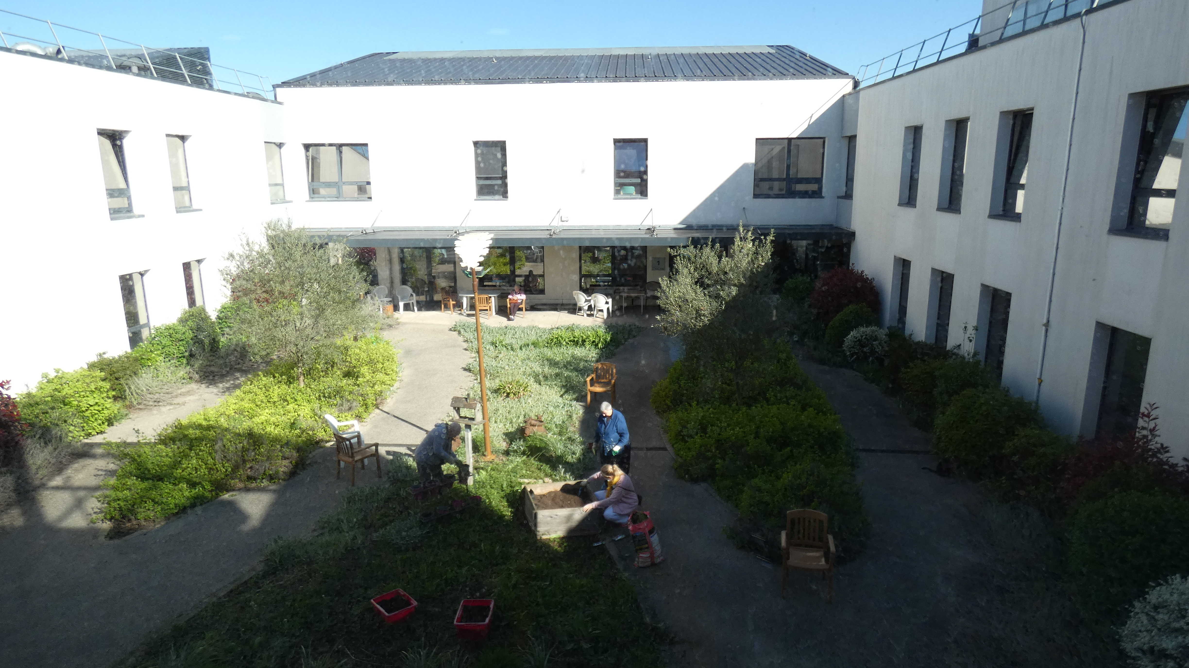
UNE OFFRE COMPLÈTE DE PRISE
EN CHARGE
Psychiatrie :
2 secteurs adultes, 1 secteur infanto-juvénile,
une unité d’hospitalisation sans consentement,
CMP et centre de jour,
EMPP (Equipe mobile psychiatrie et précarité),
EMLUP (Equipe mobile de liaison d’urgences psychiatriques)
Soins de suites et de réadaptation
dont un secteur spécialisé en gériatrie et
un secteur spécialisé en cardiologie en Hôpital de jour
USLD : 60 places
EHPAD : 487 places
Un des plus grand EHPAD de Nouvelle Aquitaine avec une unité Alzheimer

Slide 9
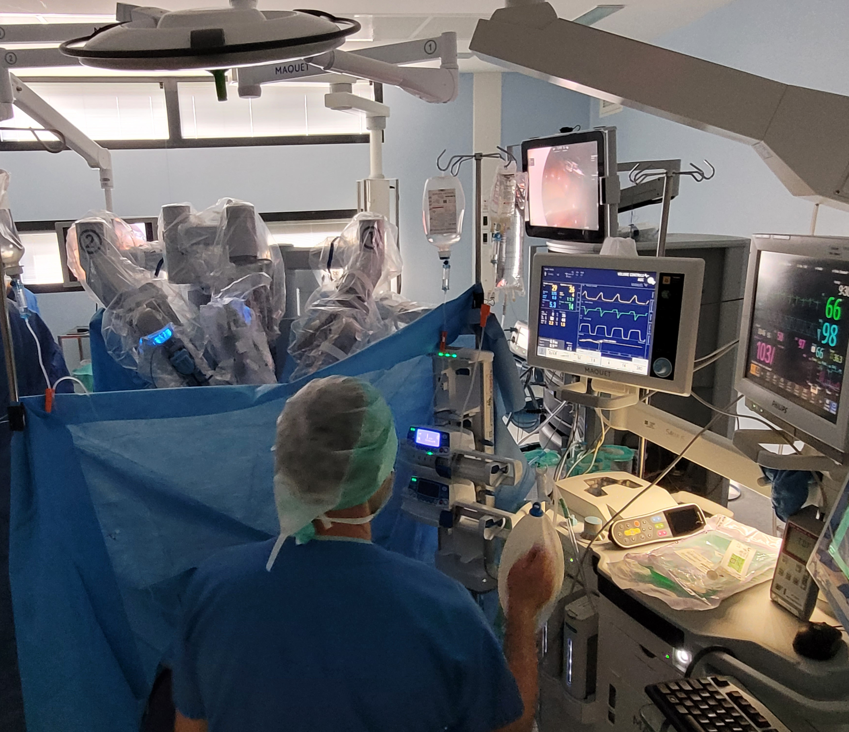
UNE OFFRE COMPLÈTE DE PRISE
EN CHARGE
Spécialités médicales
Médecine interne, médecine polyvalente, infectiologie, rhumatologie, diabétologie, endocrinologie,
Neurologie avec unité neuro-vasculaire et soins intensifs,
Gastro-entérologie, Pneumologie,
Cardiologie,
Hôpital de semaine cardiologie et diabétologie,
Pédiatrie, néonatalogie (avec soins intensifs et service d’urgences),
Oncologie et hémato-oncologie, Dermatologie,
Court séjour gériatrique + équipe mobile,
Soins palliatifs avec unité d’hospitalisation et équipe mobile de soins palliatifs.

Slide 10
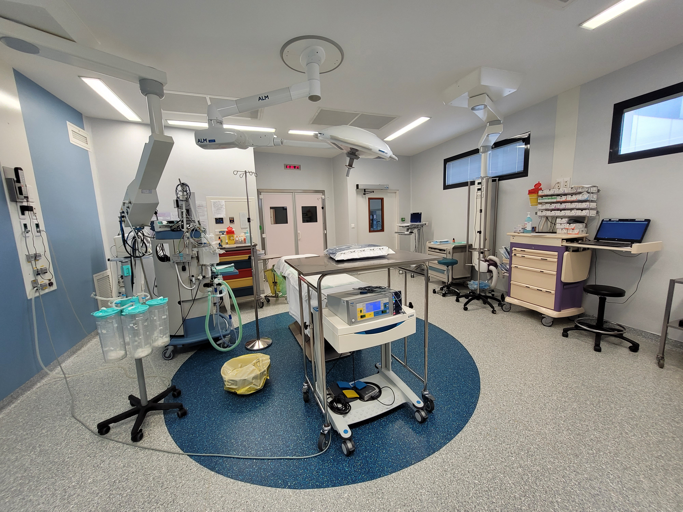
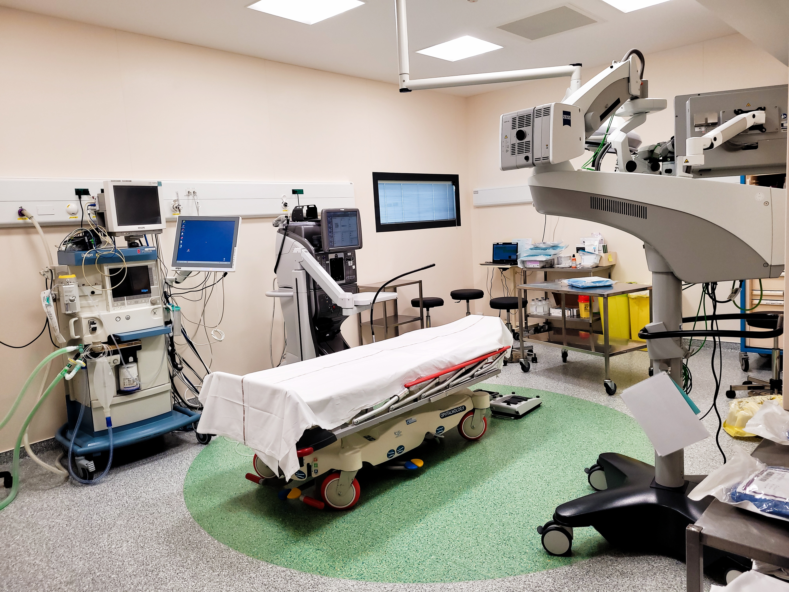
UNE OFFRE COMPLÈTE DE PRISE
EN CHARGE
Spécialités chirurgicales
Chirurgie orthopédique, traumatologique et du rachis,
Chirurgie viscérale et digestive, chirurgie vasculaire,
Chirurgie urologique, chirurgie thoracique, ORL, odontologie,
ophtalmologie.

Slide 11
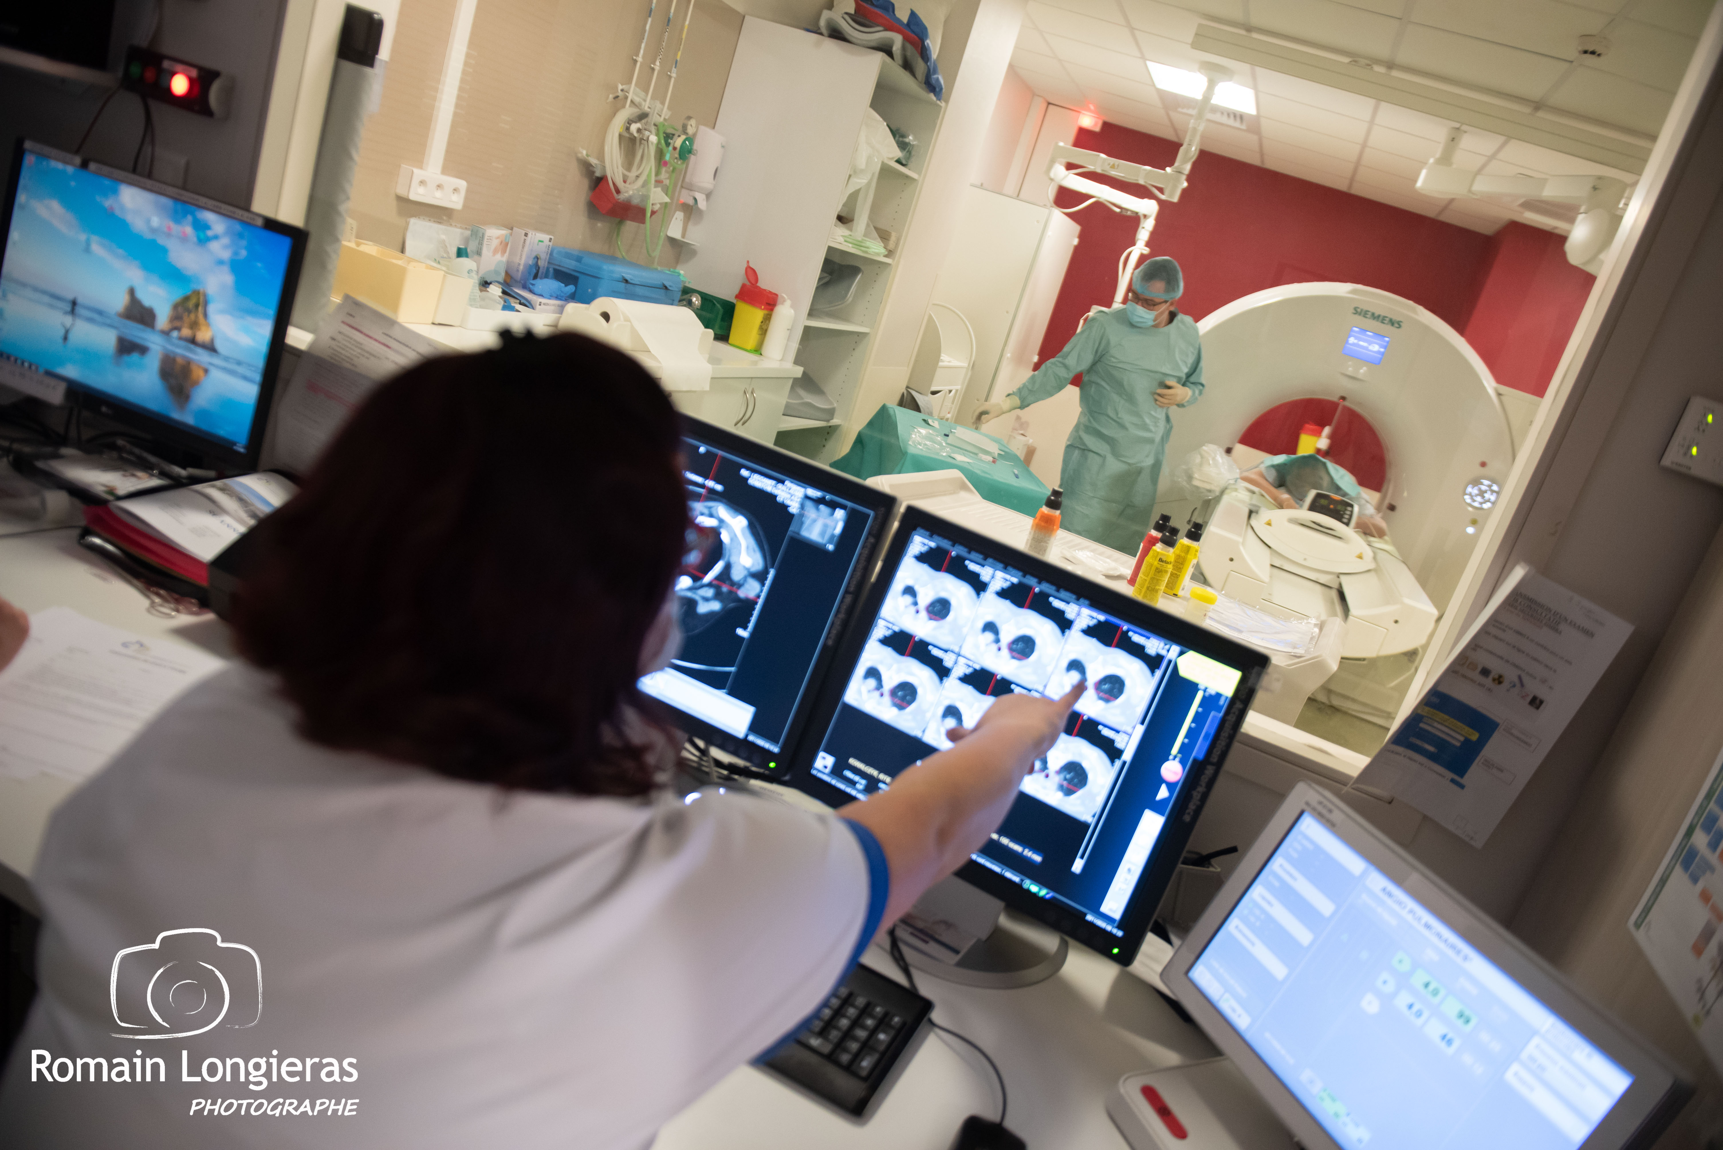
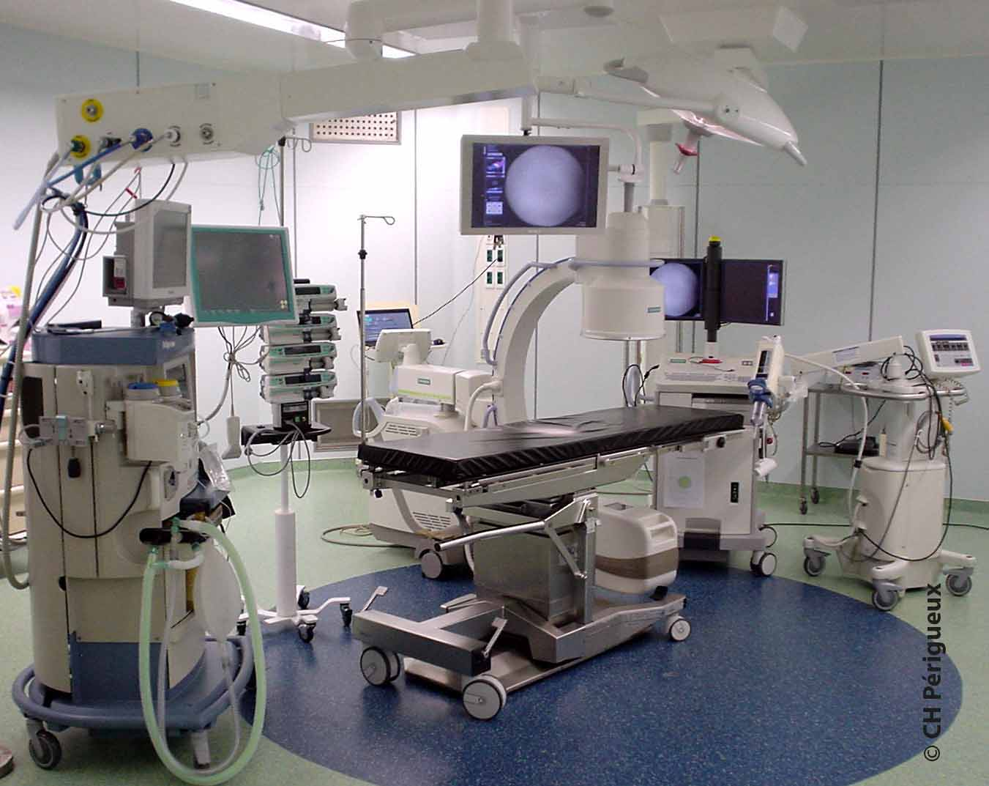
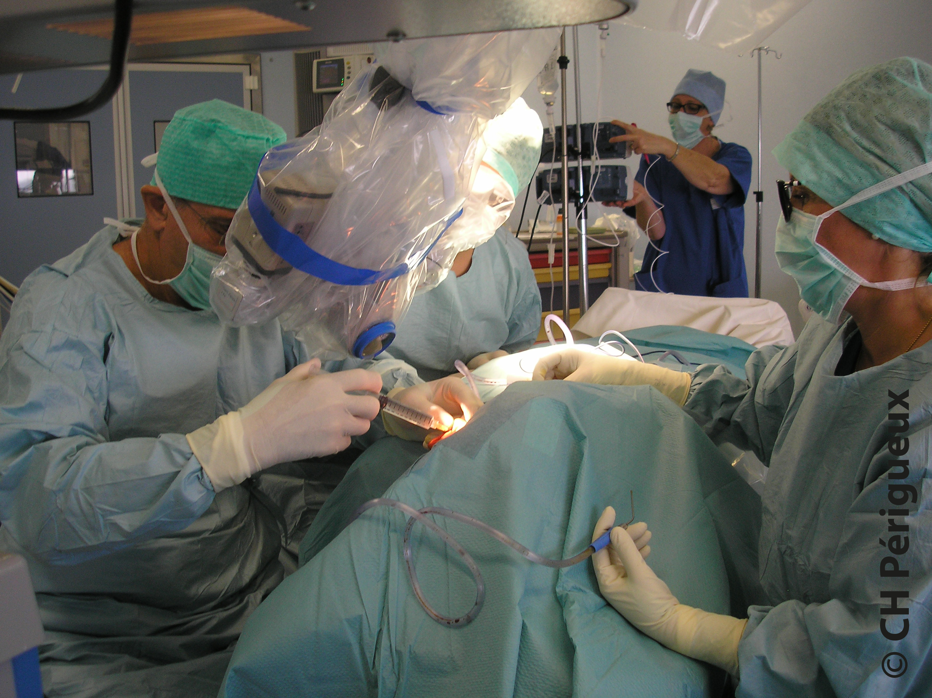
DES EQUIPEMENTS ET PLATEAUX TECHNIQUES DE POINTE
12 salles de blocs
2 IRM
2 scanners
1 robot chirurgical
1 mammographe
1 salle télécommandée polyvalente
Plusieurs échographes
Plusieurs salles os-poumons
1panoramique dentaire
Cardiologie : 3 salles interventionnelles angioplastie

Slide 12
UN ACTEUR MAJEUR EN
CANCÉROLOGIE SUR
LE TERRITOIRE

Slide 13
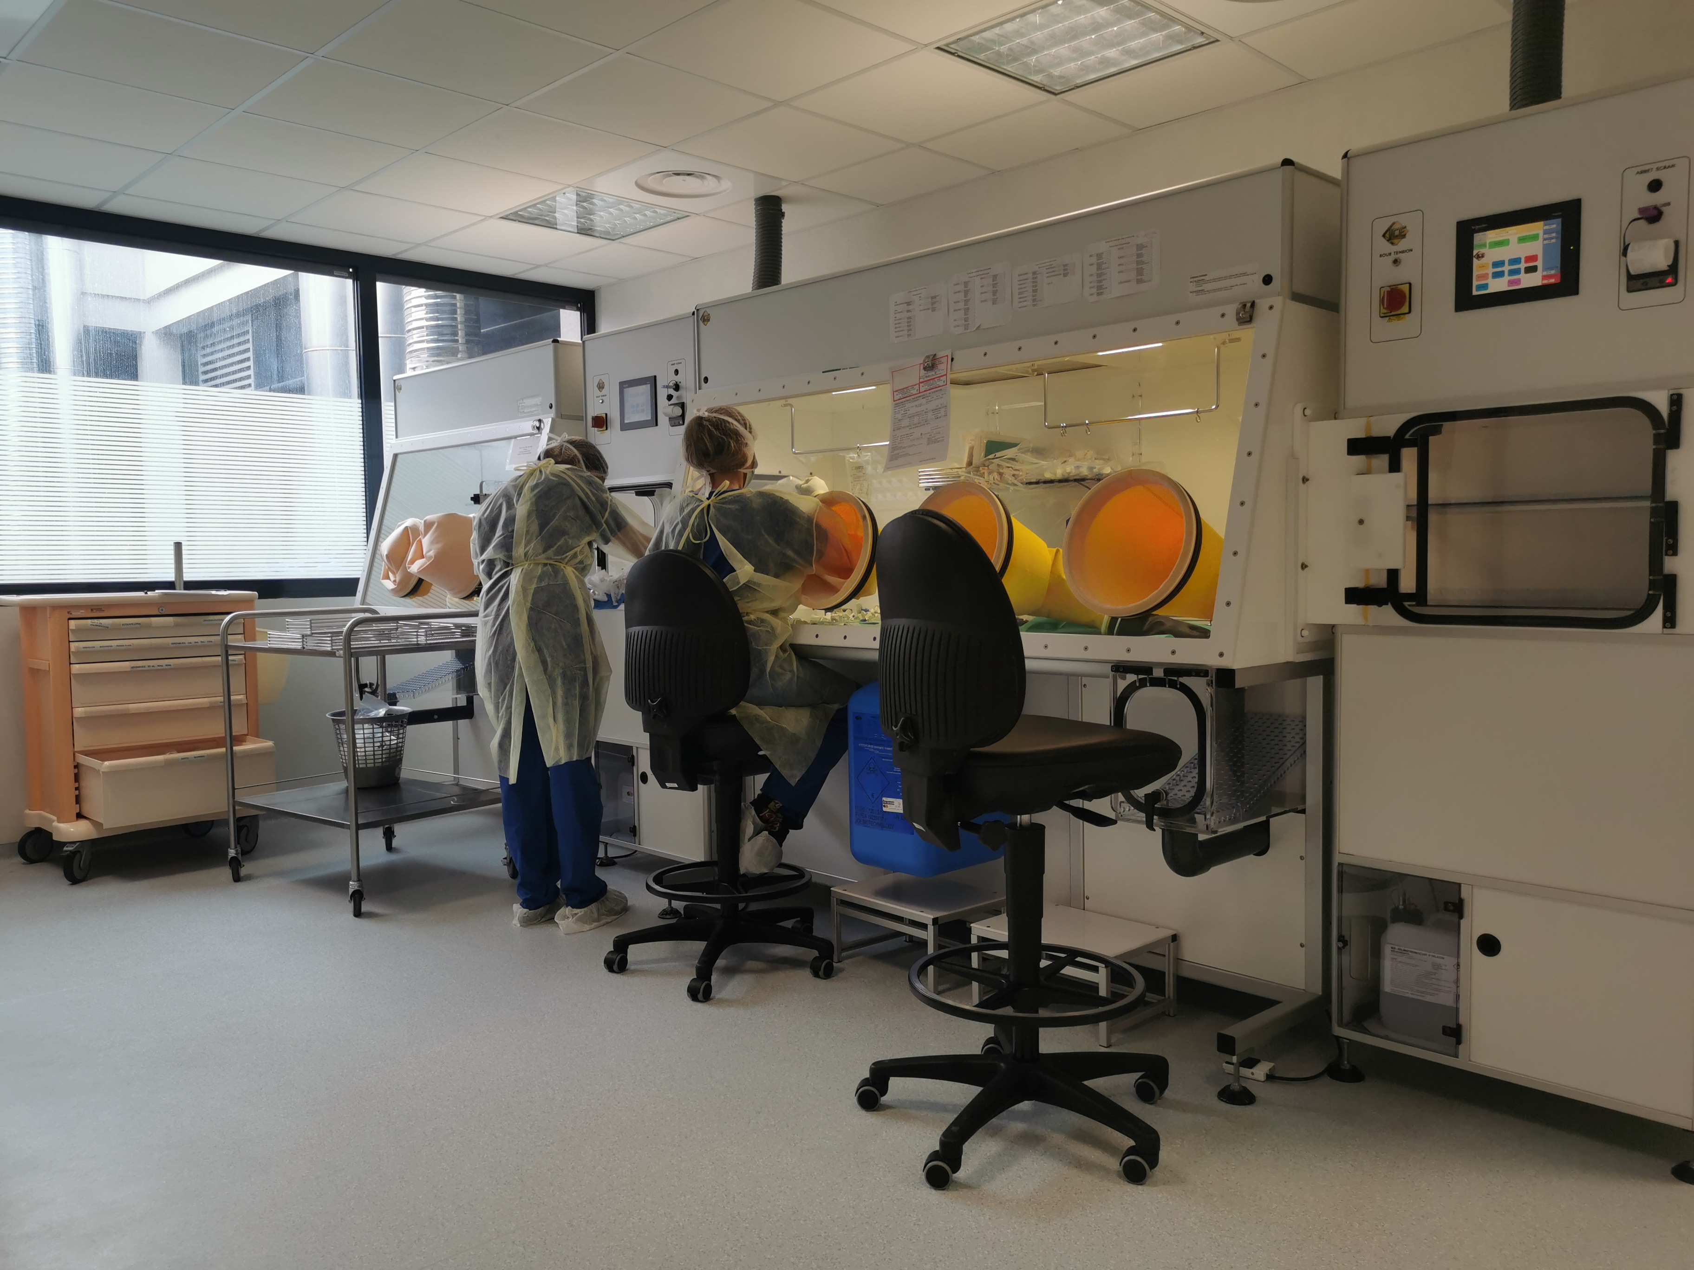
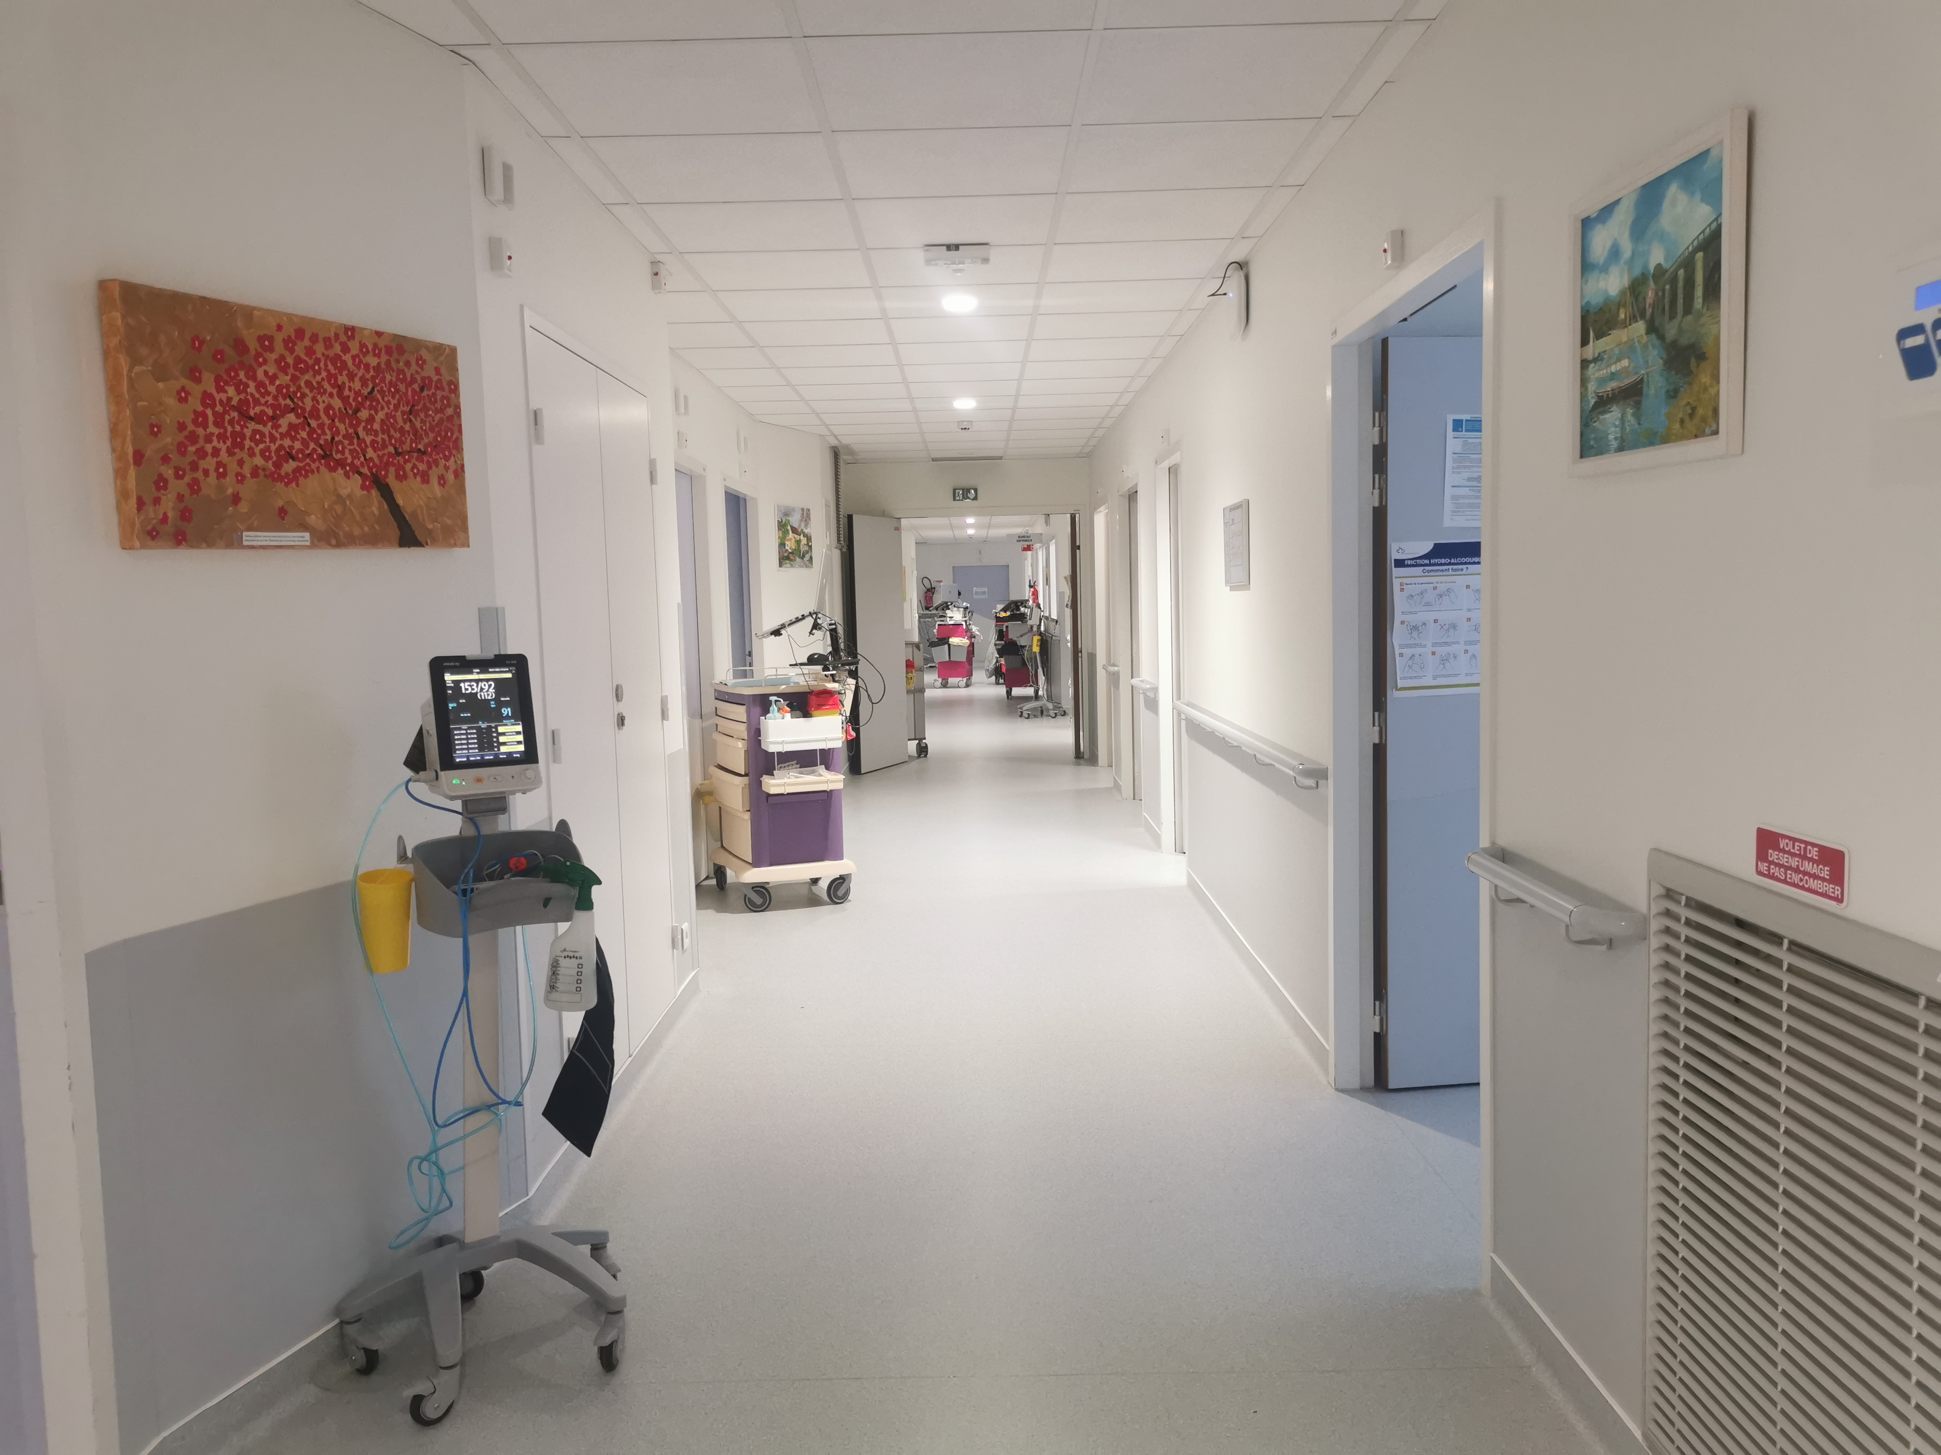
UN ACTEUR MAJEUR EN CANCÉROLOGIE SUR LE TERRITOIRE
  Un hôpital de jour d’oncologie et hématologie de 16 places,
  avec une unité de reconstitution de chimiothérapie située au
  centre du service
  Plus de 5 728 séances de chimiothérapies en 2021
  Intégration d’une IPA en oncologie
  Développement de la thérapie orale
  Dispositif d’annonce
  Création de 9 lits d’hospitalisation (service pneumologie)

Slide 14
UN ACTEUR MAJEUR EN CANCÉROLOGIE SUR LE TERRITOIRE
  Un centre de dépistage du cancer du sein :
  dispositif de pointe pour le dépistage grâce à un
  mammographe numérique
  Des effectifs médicaux spécialisés renforcés
  3 hématologues, 3 oncologues médicaux, plusieurs médecins
  spécialistes d’organes en cancérologie dans les spécialités de
  Pneumologie ORL et gastro-entérologie.
  les CH de Bergerac et Sarlat sont «associés» au CHP pour les
  chimiothérapies.
  Une activité importante de chirurgie oncologique avec des
  effectifs chirurgicaux renforcés et un partenariat avec le CHU
  de Bordeaux :
  autorisations de chirurgie carcinologique en chirurgie
  digestive, chirurgie ORL, chirurgie thoracique et chirurgie
  urologique.

Slide 15
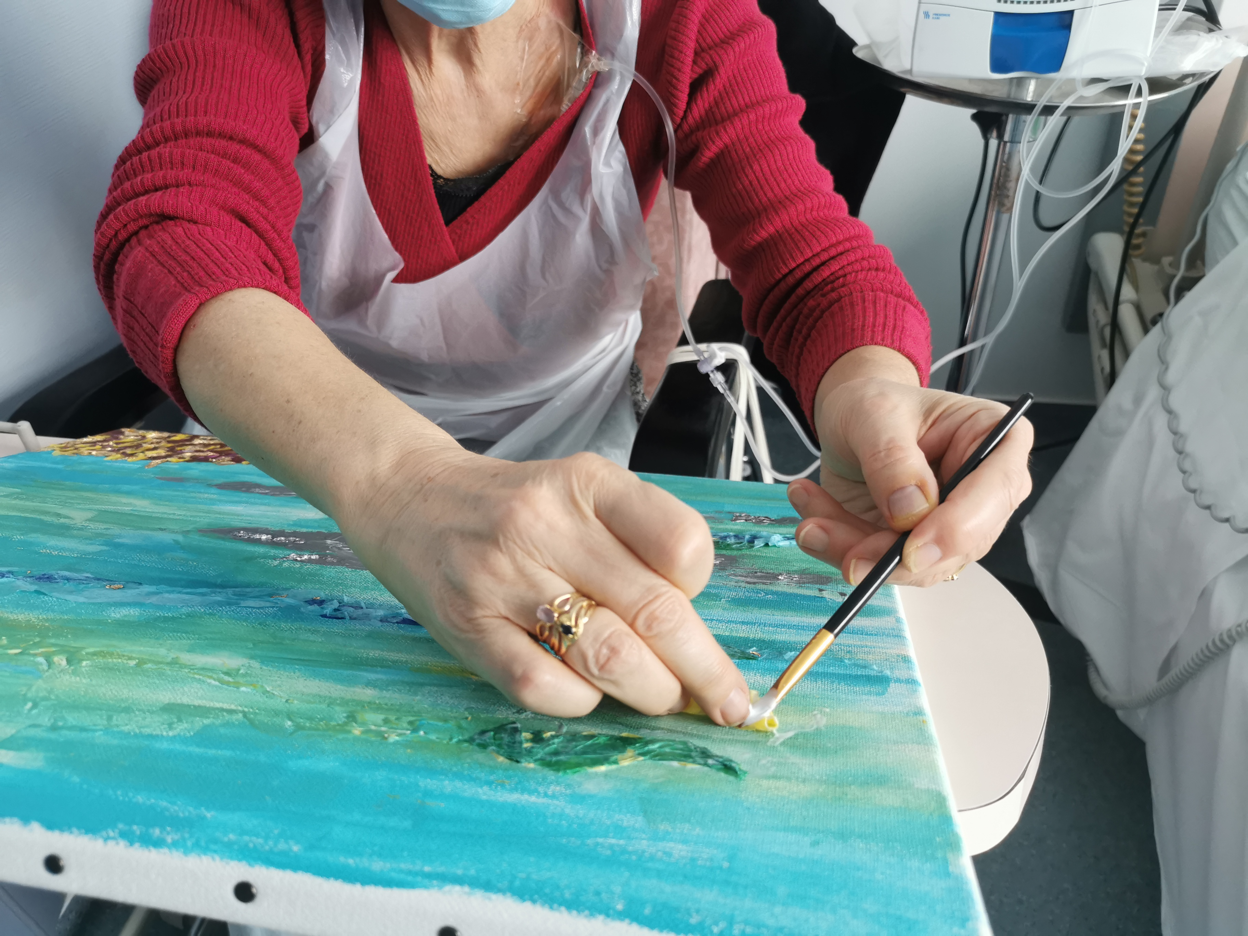
UN ACTEUR MAJEUR EN CANCÉROLOGIE SUR LE TERRITOIRE
  Développement des soins supports :
  une art-thérapeute présente en Hôpital de jour d’oncologie intégrée aux soins supports des patients en chimiothérapie pour les aider dans le « mieux-vivre » des séances afin de les impliquer dans l’art : peinture.
  une psychologue,
  une diététicienne,
  une socio-esthéticienne,
  une ostéopathe,
  soins d’hypnose et d’aromathérapie.

Slide 16
QUELQUES RÉALISATIONS RÉCENTES

Slide 17
QUELQUES RÉALISATIONS RÉCENTES
  Création d’une EPMU (Equipe Paramédicale de Médecine d’Urgence)
  Mise en place d’une UMT (Unité Mobile de Télémédecine)
  Développement de l’Hospitalisation à domicile en Dordogne :
  30 places à Périgueux, 7 places à Nontron, 7 places à Ribérac
  Création de consultations d’Assistance Médicale à la
  Procréation (AMP)
  Installation d’une nouvelle IRM 3 Teslas
  Mise en place de la télé-thrombolyse pour les AVC
  Reconnaissance au niveau national de l’Unité
  de Recherche Clinique
  Restructuration de la stérilisation :
  locaux et équipements neufs

Slide 18
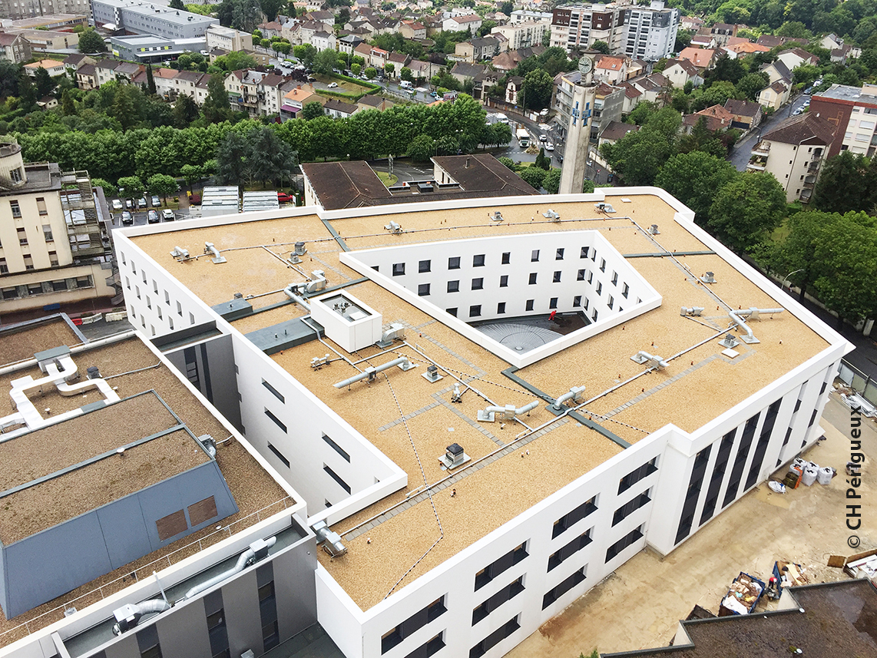
QUELQUES RÉALISATIONS RÉCENTES
  Achèvement de la seconde tranche MCO (48,7 M€)
  Construction d’un bâtiment neuf de 180 lits (10 000 m2), de
  galeries de liaison, du nouveau plateau de cardiologie
  interventionnelle et de l’unité de surveillance continue
  Restructuration du bâtiment central (6 000 m2) : plateau
  technique, ambulatoire, court séjour gériatrique

Slide 19
QUELQUES RÉALISATIONS RÉCENTES
  Déménagement de l’IFMS (Institut de Formation des Métiers
  de la Santé)
  Une formation en soins infirmiers de 3 ans pour 94 étudiants par
  promotion.
  Une formation d’aides soignants de 12 mois pour 62 élèves en
  parcours complet et 15 à 20 élèves en parcours partiels
  Une formation d’ambulanciers ouvert en septembre 2022
  Financement
  Le financement des travaux de rénovation des locaux
  appartenant à l’université de Bordeaux, a fait l’objet d’un contrat
  De plan Etat Région à hauteur d’environ 6.5 M d’euros.
  La subvention attribuée à l’équipement des locaux est d’un
  Montant de 319 998,20 euros. Les achats ont respecté
  l’enveloppe attribuée.

Slide 20
LES PROJETS FUTURS

Slide 21
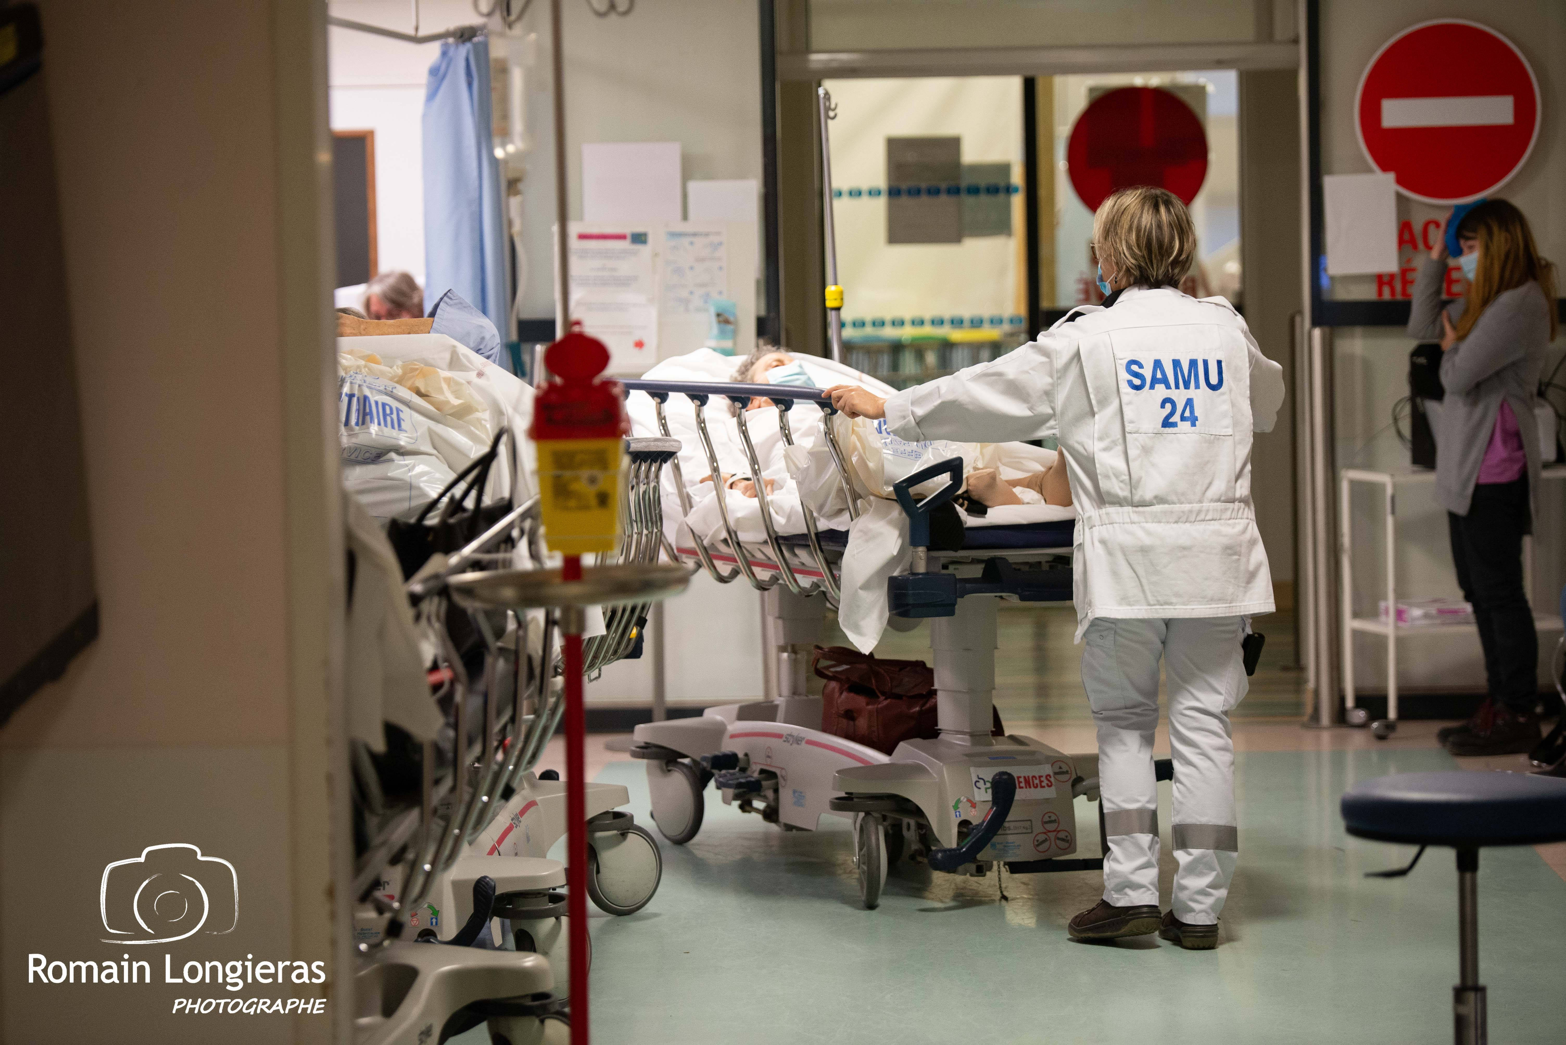
LES PROJETS FUTURS
Restructuration en cours du SAU
Objectif : améliorer les conditions d’accueil et de prise en soins des usagers comme d’exercice des professionnels.

Slide 22
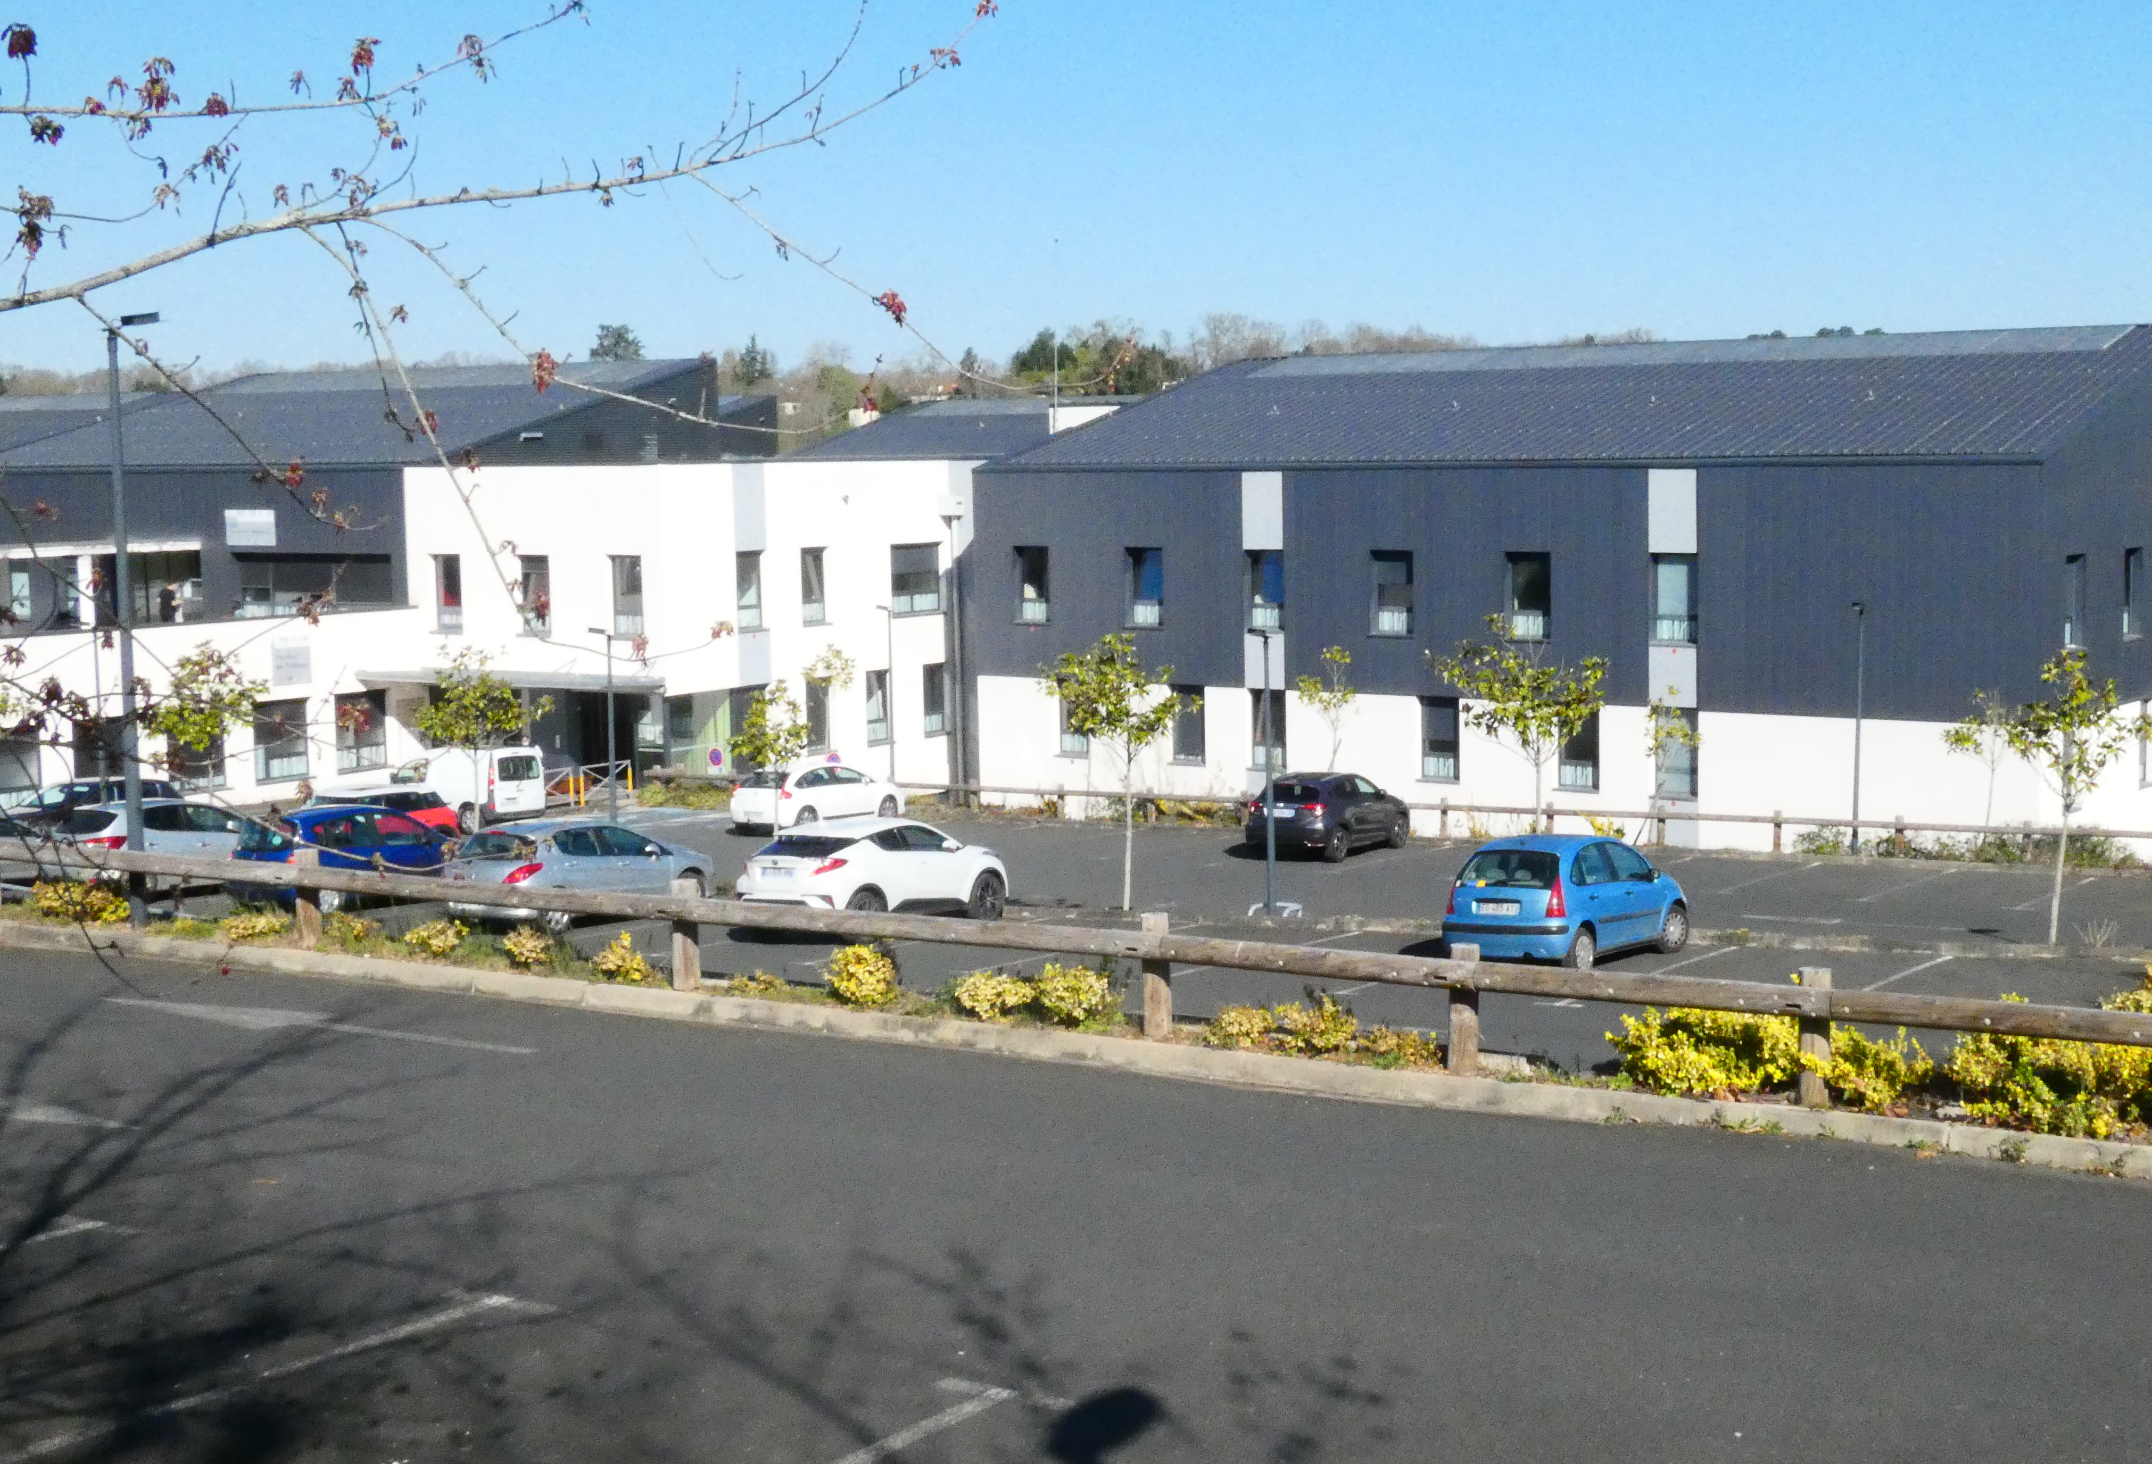
LES PROJETS FUTURS
Construction d’un nouvel EHPAD
EHPAD de demain
Construction / restructuration du département de médecine d’urgence.
Construction d’un CMP/CATTP
de Psychiatrie Infanto Juvénile
(site de Sarlat)
Construction d’un CMP de Psychiatrie Adulte
(site de Terrasson)

Slide 23
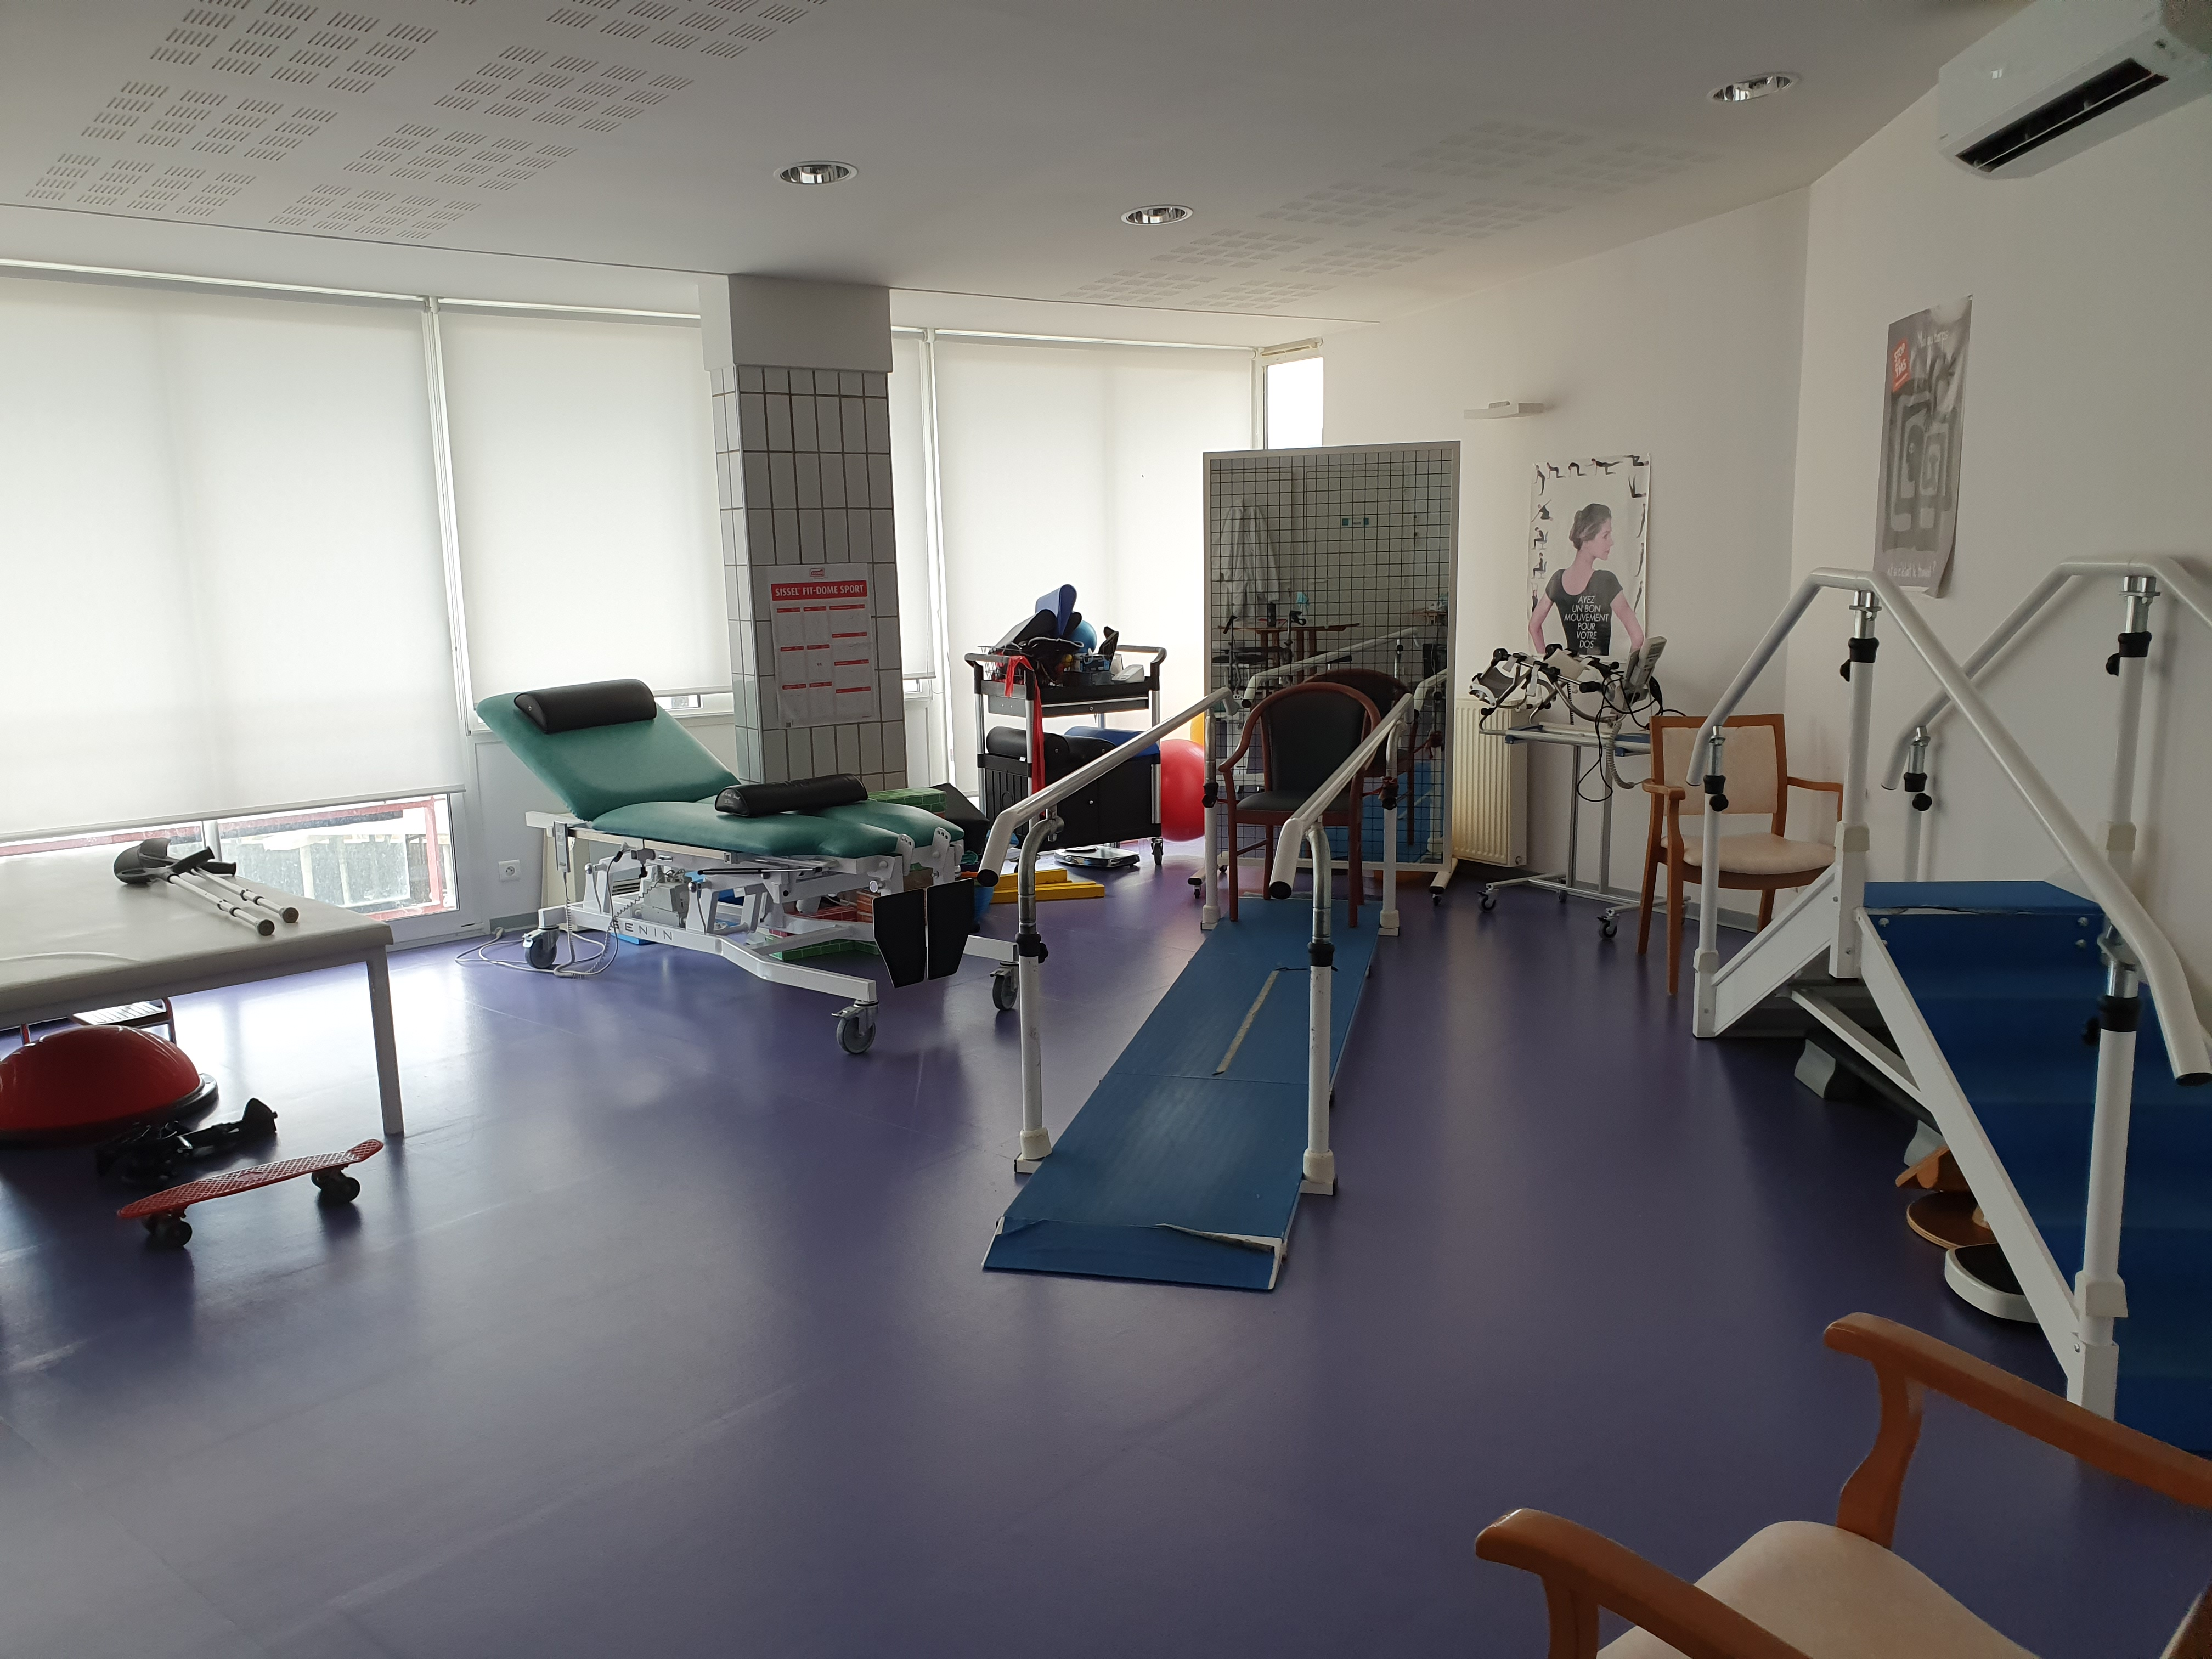
LES PROJETS FUTURS
  Projet de restructuration de la filière SSR et de la filière
  Gériatrique médico-sociale du Centre Hospitalier de Périgueux et
  de Lanmary
  Objectif : restructurer l’offre de soins et médico-sociale des
  deux centres hospitaliers en renforçant leur attractivité.

Slide 24
LES CHIFFRES CLÉS
DU CHP

Slide 25
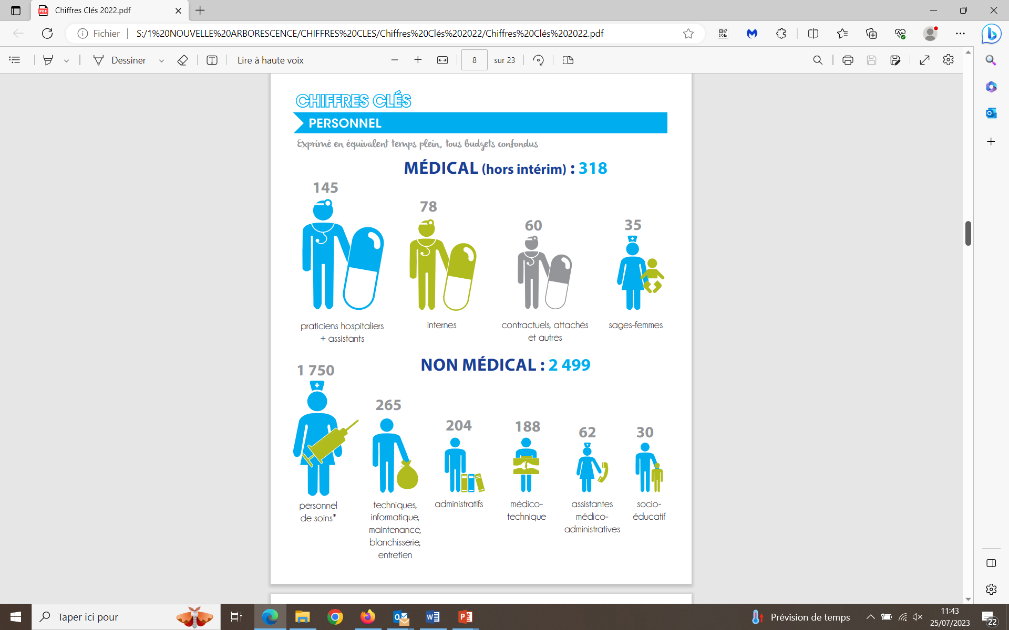
LES CHIFFRES CLÉS DE 2022

Slide 26
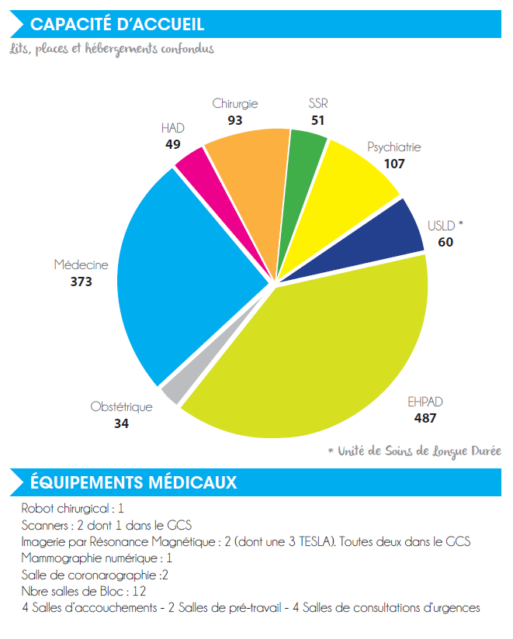
LES CHIFFRES CLÉS DE 2022

Slide 27
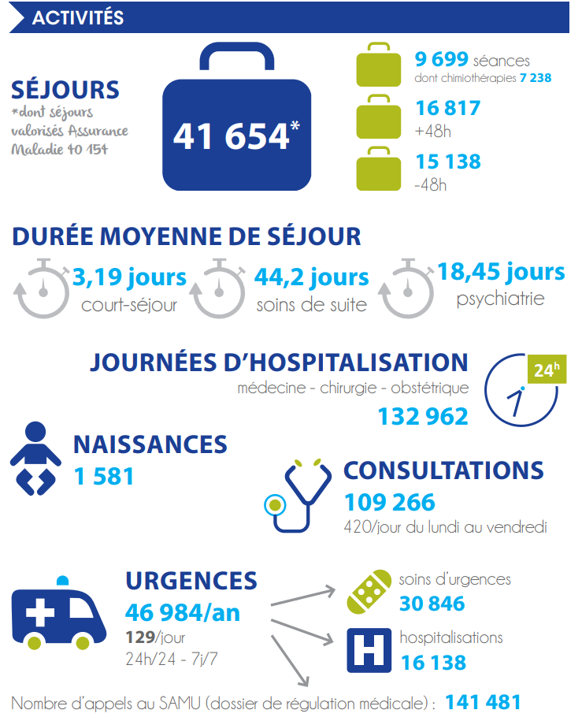
LES CHIFFRES CLÉS DE 2022

Slide 28
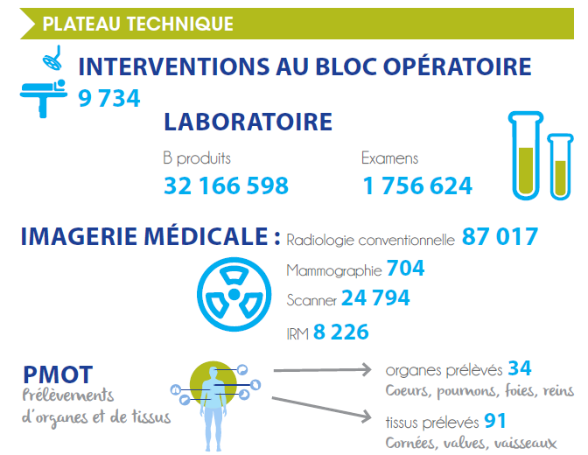
LES CHIFFRES CLÉS DE 2022

Slide 29
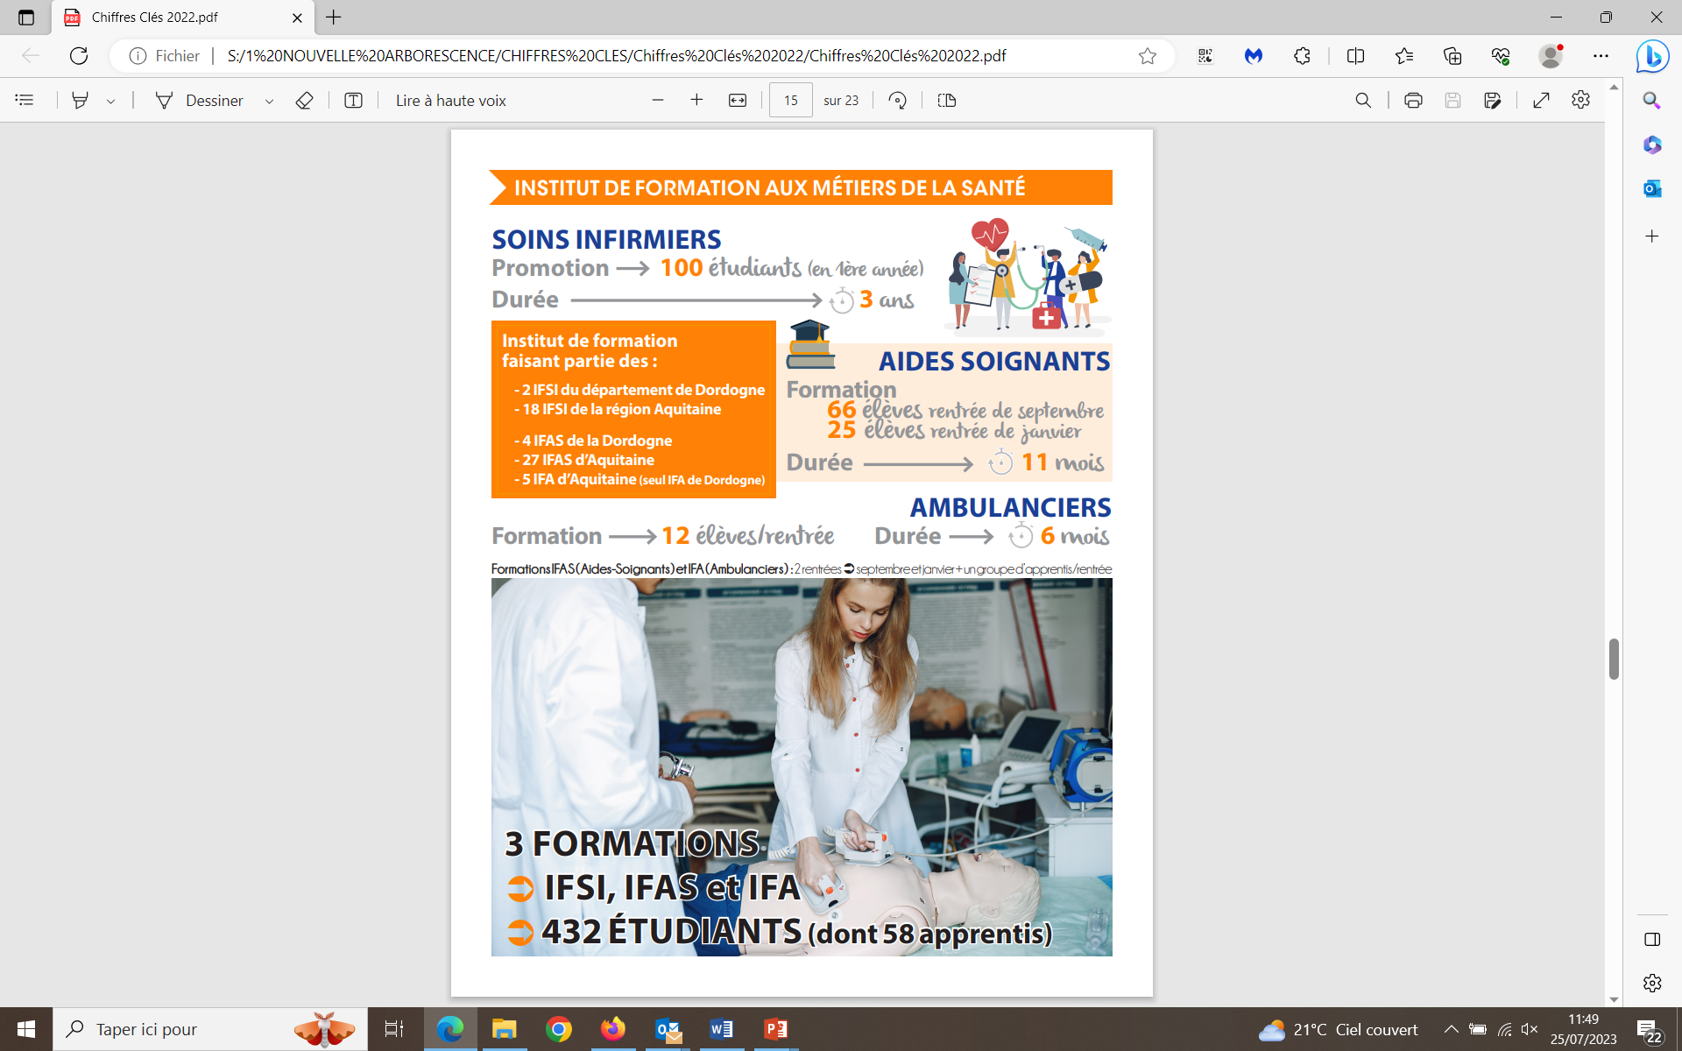
LES CHIFFRES CLÉS DE 2022

Slide 30
LE CHP, ÉTABLISSEMENT SUPPORT DU GROUPEMENT HOSPITALIER DE TERRITOIRE (GHT) DE DORDOGNE

Slide 31
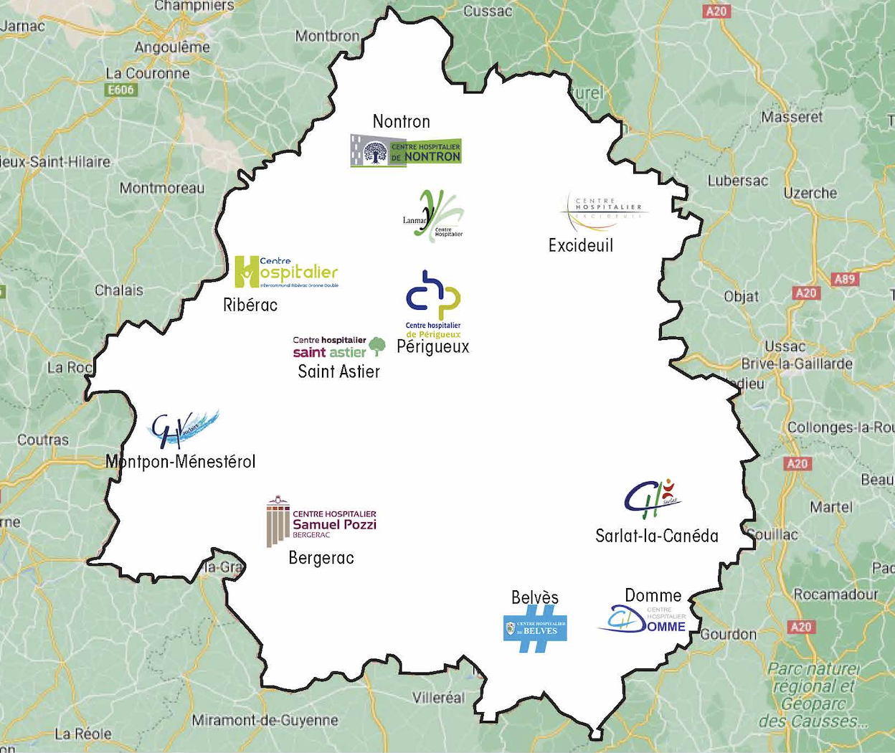
LE CHP, ÉTABLISSEMENT SUPPORT DU GROUPEMENT HOSPITALIER DE TERRITOIRE (GHT) DE DORDOGNE

Slide 32
LE CHP, ÉTABLISSEMENT SUPPORT DU GROUPEMENT HOSPITALIER DE TERRITOIRE (GHT) DE DORDOGNE
  Transformation au 1er Juillet 2016 de la Communauté Hospitalière de Territoire de Dordogne en Groupement Hospitalier de Territoire (GHT) de Dordogne
  Le GHT regroupe les 11 établissements publics de santé du Département : Belvès, Bergerac, Domme, Excideuil, Lanmary, Nontron, Périgueux, Ribérac-Dronne-Double, Saint-Astier, Sarlat et Vauclaire.
  Objectif : Développer une stratégie commune entre les membres
  pour garantir à tous les patients du territoire une offre de proximité
  de qualité ainsi que l’accès à une offre de référence.
  Si cet objectif est atteint, on devrait constater une diminution des taux de fuite des habitants de Dordogne, qui se font actuellement soigner en proportion importante en dehors du Département

Slide 33
LE CHP, ÉTABLISSEMENT SUPPORT DU GROUPEMENT HOSPITALIER DE TERRITOIRE (GHT) DE DORDOGNE
  Un projet médical partagé de territoire a été élaboré pour l’ensemble des filières de soins autour des axes suivants :
  Amélioration des parcours patients et identifications des filières de soins
  Création d’équipes médicales de territoire,
  Organisation en commun des activités d’imagerie médicale, de
  Biologie et de pharmacie,
  Développement des consultations avancées en médecine et chirurgie et de la télémédecine,
  Développement de l’Hospitalisation à domicile
  Développement des actions de promotion de la santé publique et de l’éducation thérapeutique

Slide 34
LES CHIFFRES CLÉS DU GHT DORDGONE

Slide 35
LES CHIFFRES CLÉS DU GHT DEDORDOGNE
  Nombre de lits
  MCO : 922 PSY : 354
  SSR : 315 USLD : 240
  HAD : 77 EHPAD : 1587
  6 585,15 ETP personnels hospitaliers
  Personnel médical : 463,21 ETP
  Personnel non-médical : 6 121,94 ETP
  Budget : 598 M€

Slide 36
LES CONSULTATIONS AVANCÉES

Slide 37
LES CONSULTATIONS AVANCÉES

Slide 38


